Slide 1
Hans Holbein el Joven 1497 1543

Slide 4
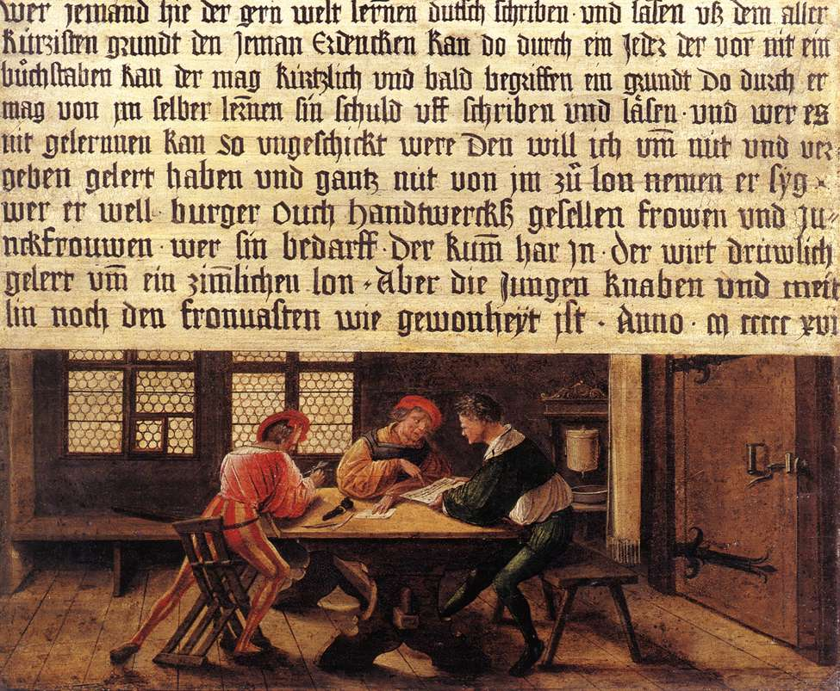
1516. Hans Holbein. Letrero para un maestro de escuela. Öffentliche Kunstsammlung, Basel

Slide 5
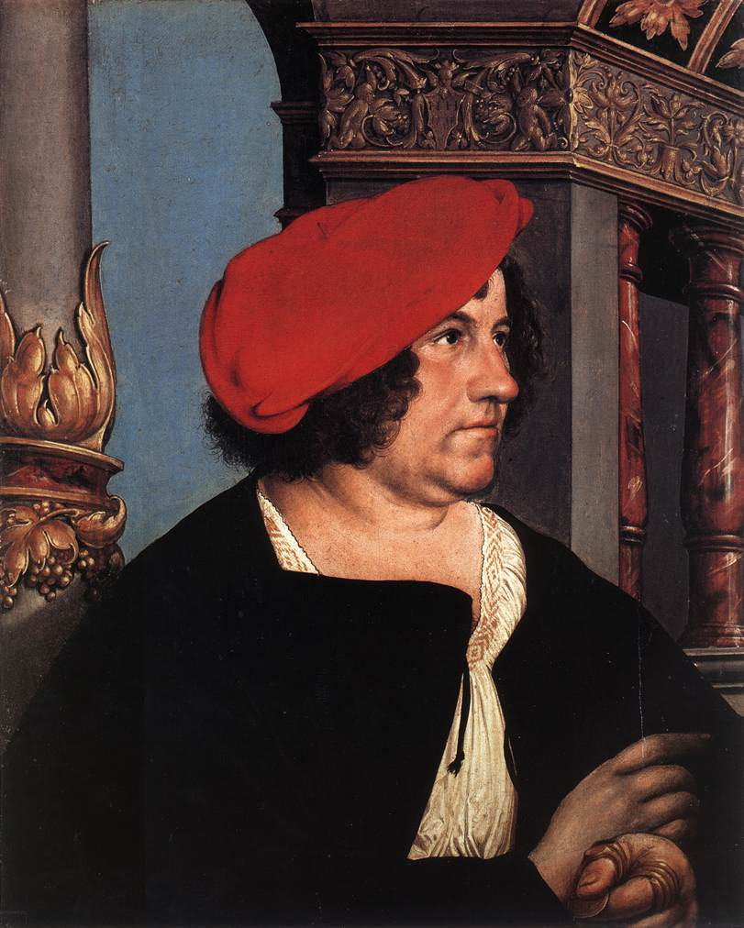
1516. Hans Holbein. Retrato de Jakob Meyer zum Hasen. Öffentliche Kunstsammlung, Basel.

Slide 6
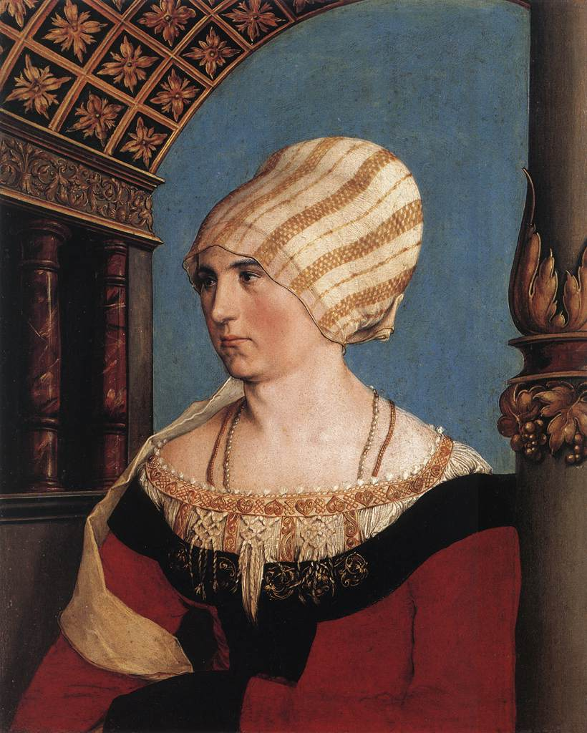
1516. Hans Holbein. Retrato de Dorothea Meyer. Öffentliche Kunstsammlung, Basel.

Slide 7
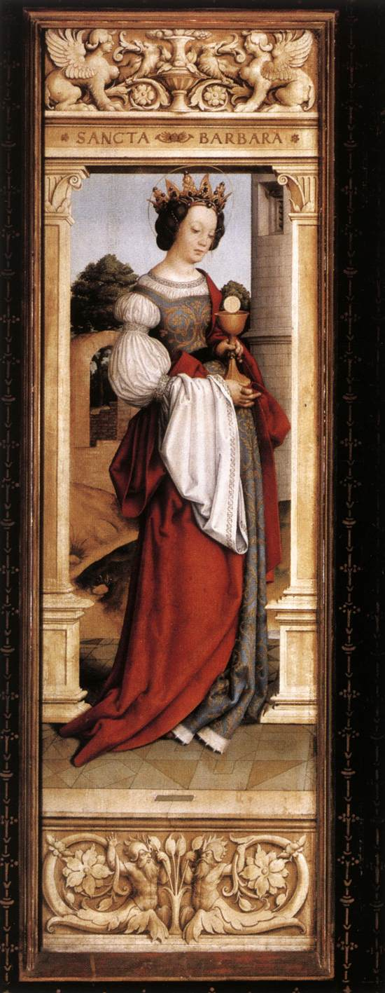
1516. Hans Holbein. Santa Bárbara. Alte Pinakothek, Munich.

Slide 8
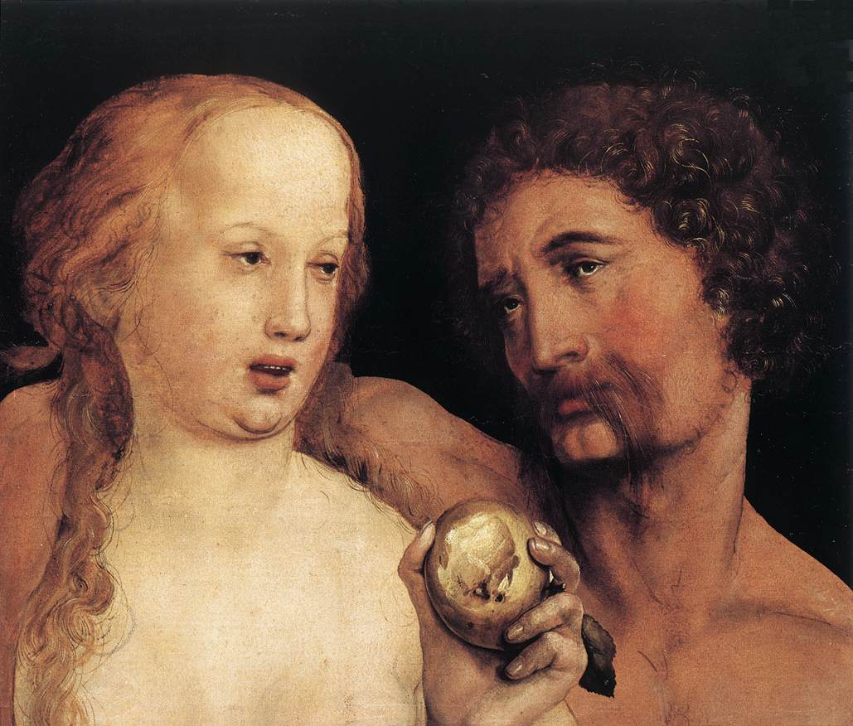
1517. Hans Holbein. Adán y Eva. Öffentliche Kunstsammlung, Basel.

Slide 9
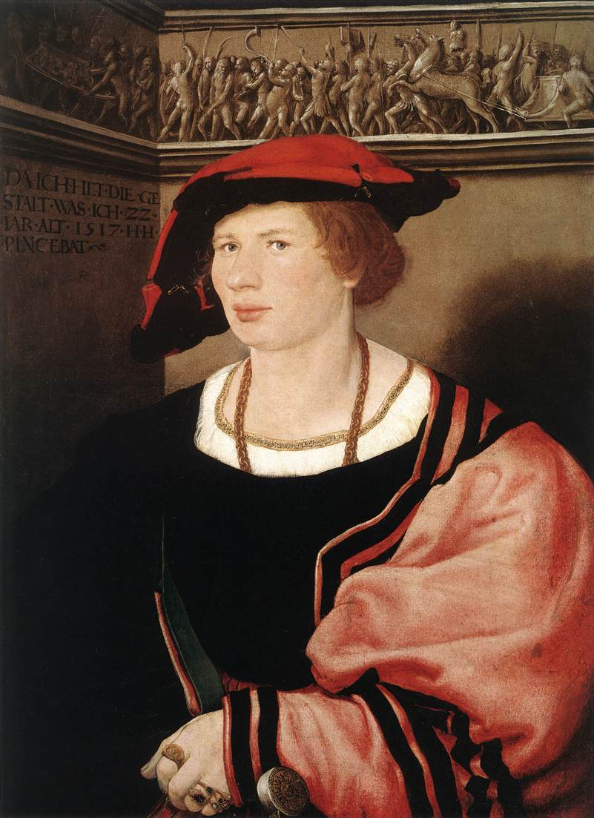
1517. Hans Holbein. Retrato de Benedikt von Hertenstein. MET.

Slide 10
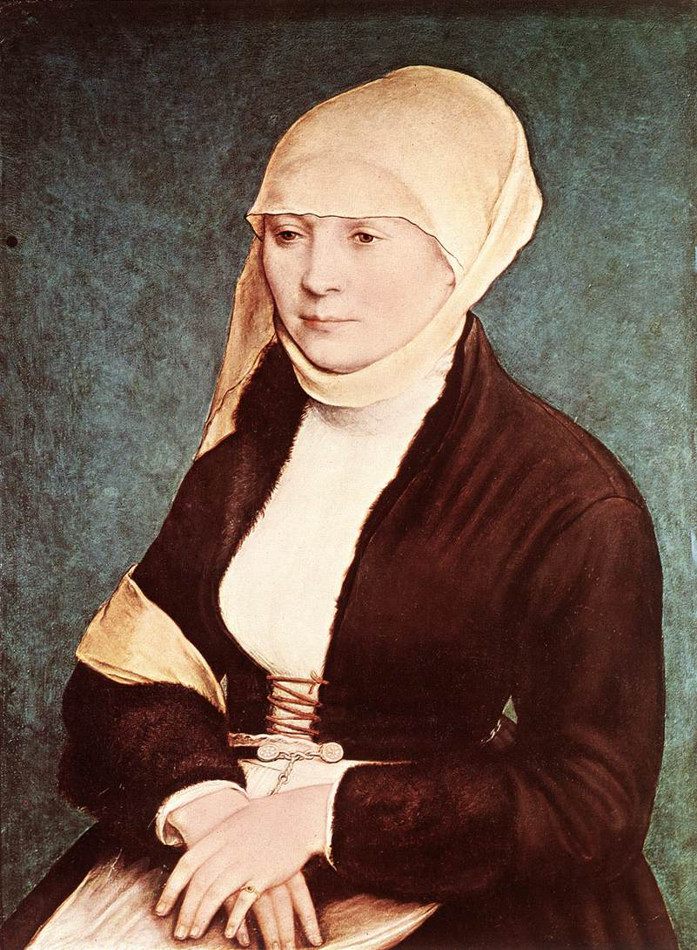
1517. Hans Holbein. Retrato de la mujer del artista. Mauritshuis, The Hague.

Slide 11
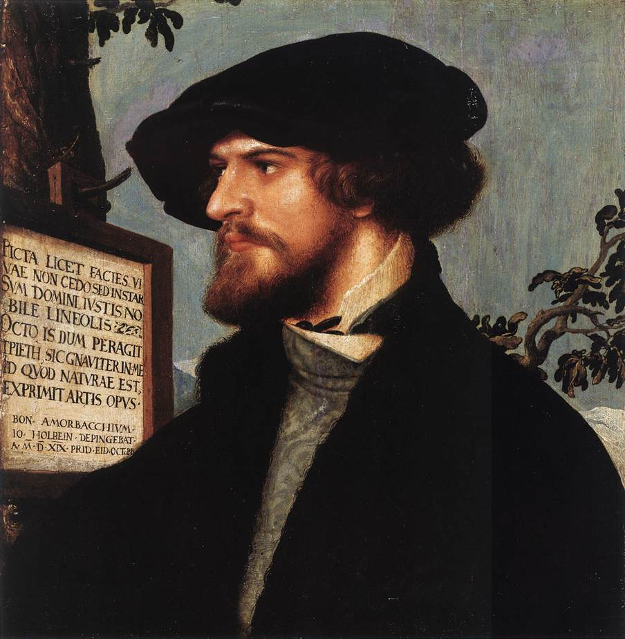
1519. Hans Holbein. Retrato de Bonifacius Amerbach. Öffentliche Kunstsammlung, Basel.

Slide 12
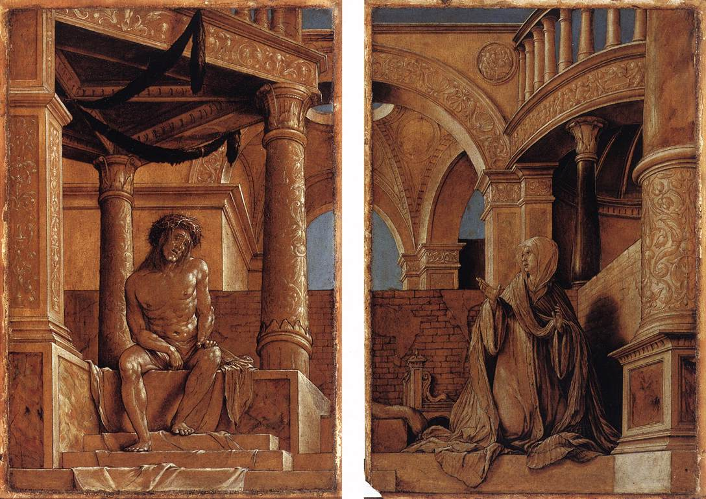
1520. Hans Holbein. Díptico de Cristo y la Virgen. Öffentliche Kunstsammlung, Basel.

Slide 13
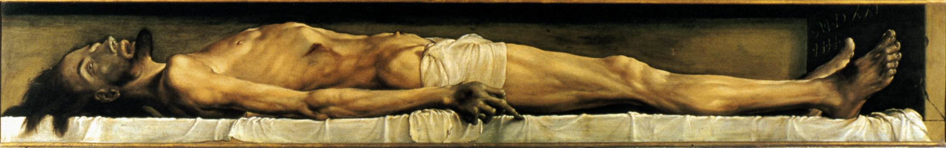
1521. Hans Holbein. Cristo en la tumba. Öffentliche Kunstsammlung, Basel.

Slide 14
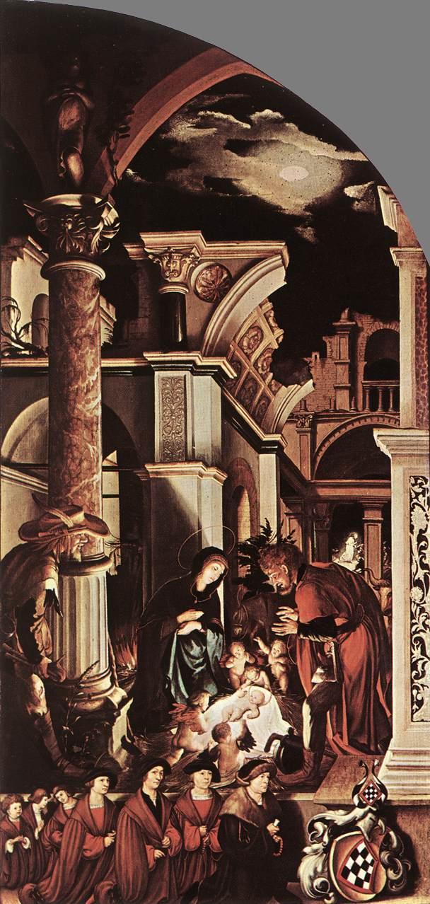
1522. Hans Holbein. Altar Oberried, ala derecha. Cathedral, Freiburg.

Slide 15
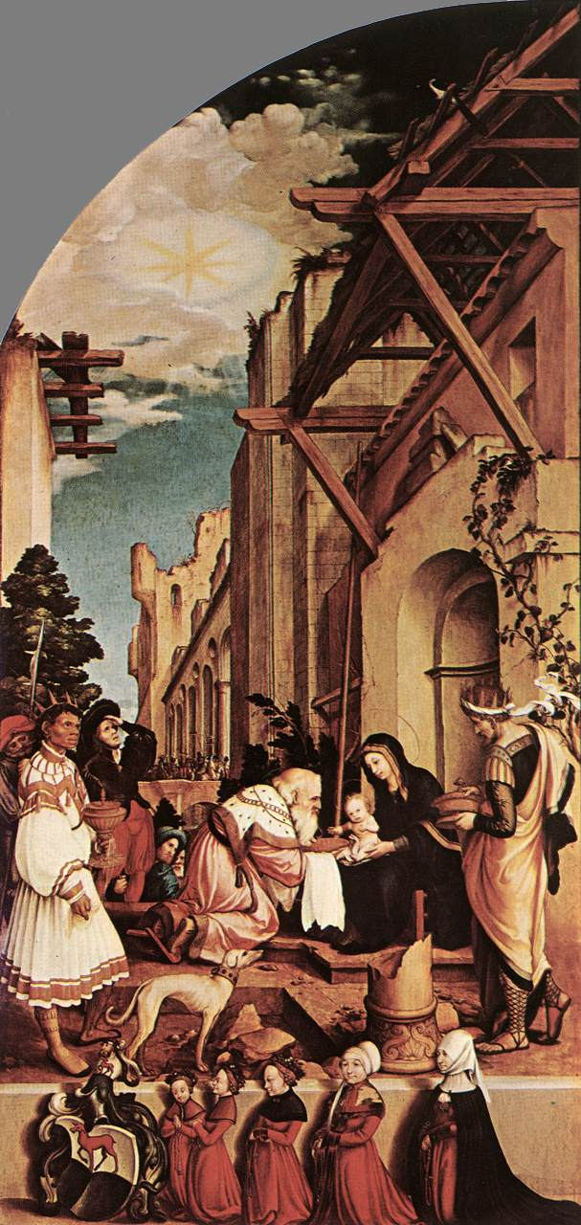
1522. Hans Holbein. Altar Oberried, ala izquierda. Cathedral, Freiburg.

Slide 16
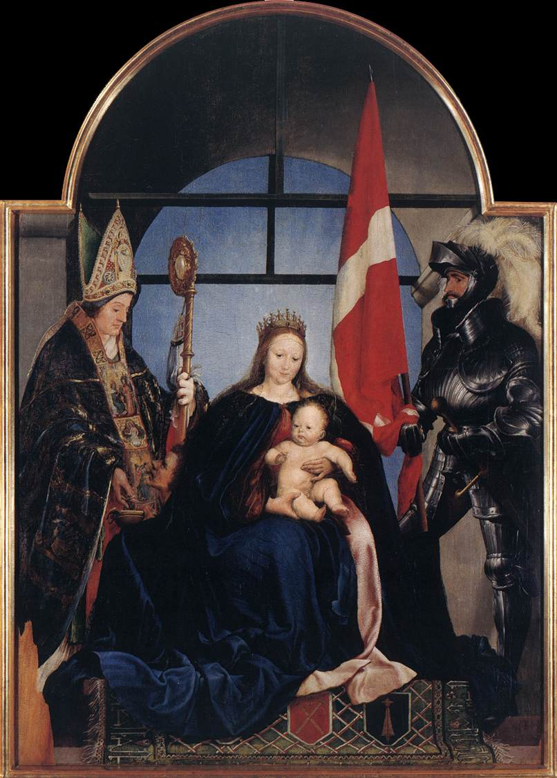
1522. Hans Holbein. Virgen y Santos. Museum der Stadt Solothurn, Solothurn.

Slide 17
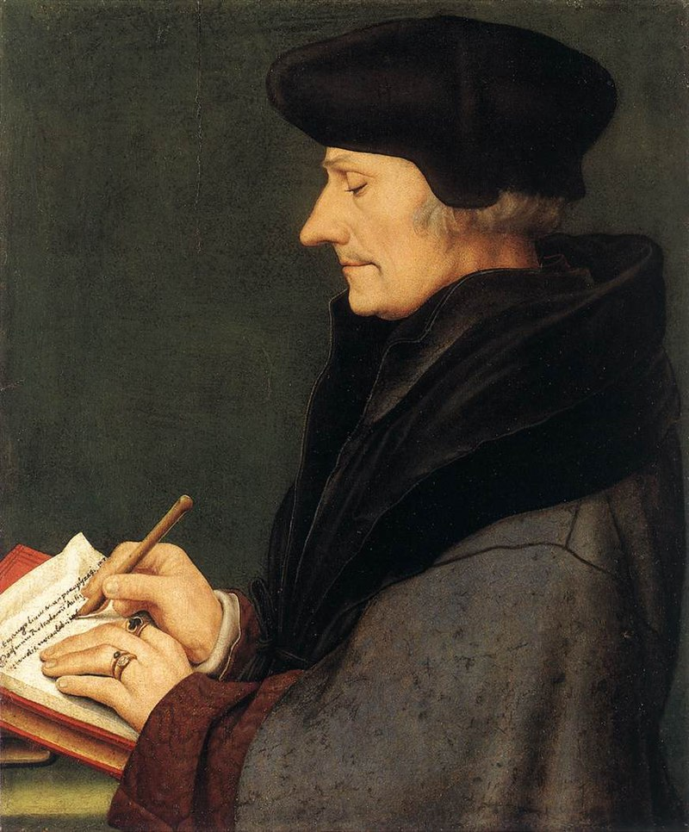
1523. Hans Holbein. Retrato de Erasmo de Róterdam. Kunstmuseum Basel.

Slide 18
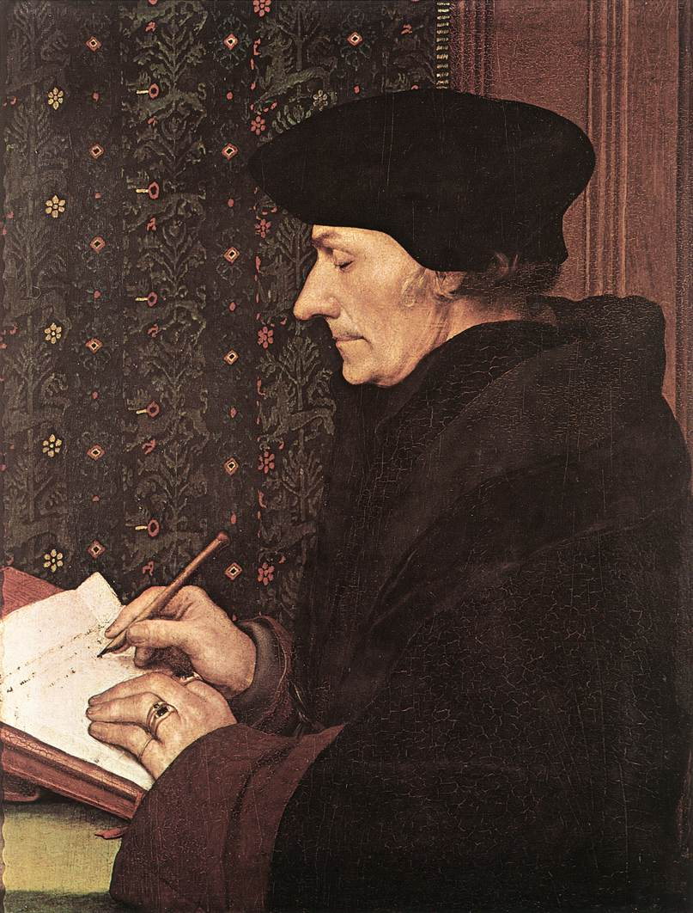
1523. Hans Holbein. Retrato de Erasmo de Róterdam. Musée du Louvre, Paris.

Slide 19
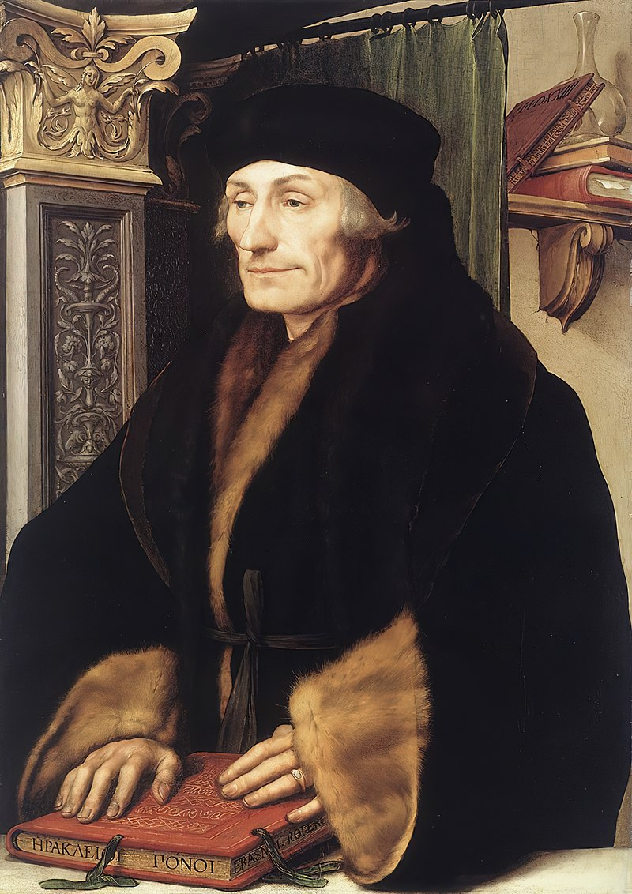
1523. Hans Holbein. Retrato de Erasmo de Róterdam. National Gallery, Londres.

Slide 20
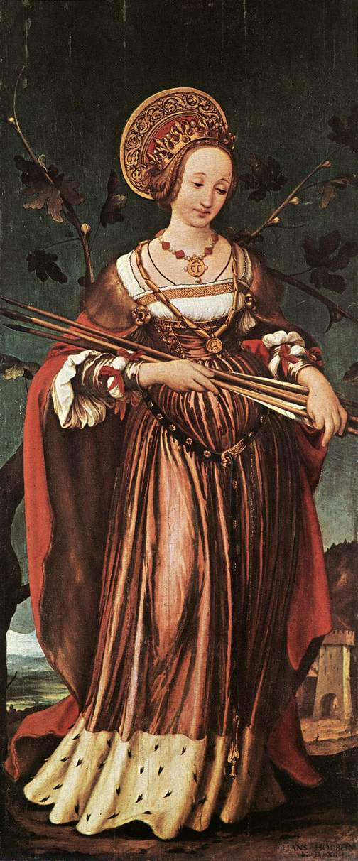
1523. Hans Holbein. Santa Úrsula. Staatliche Kunsthalle, Karlsruhe.

Slide 21
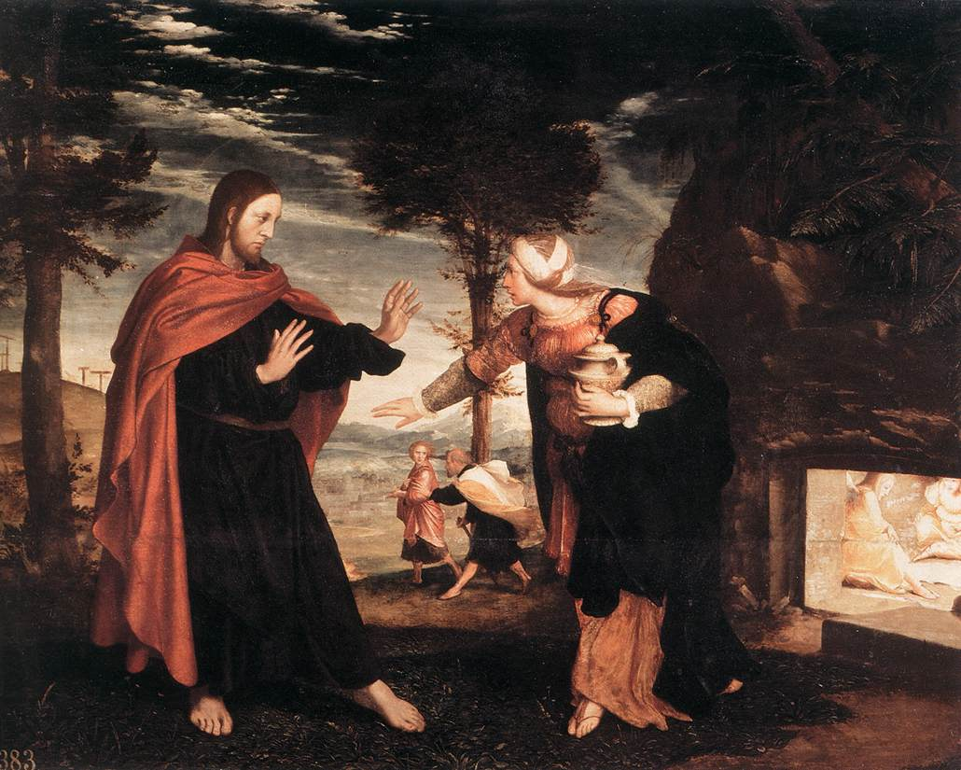
1524. Hans Holbein. Noli me tangere. Royal Collection, Hampton Court.

Slide 22
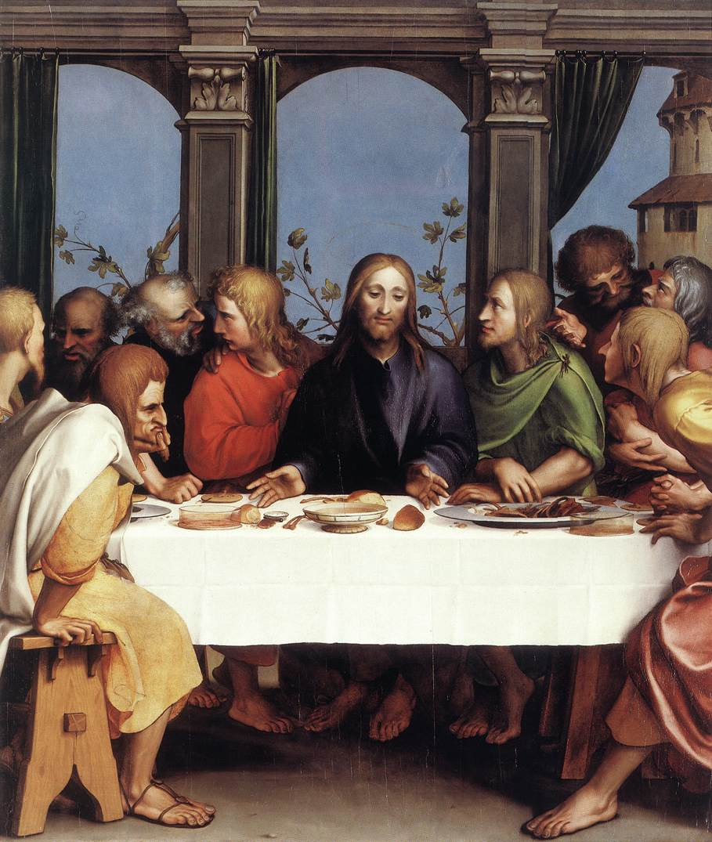
1525. Hans Holbein. La última cena. Kunstmuseum, Öffentliche Kunstsammlung, Basel.

Slide 23
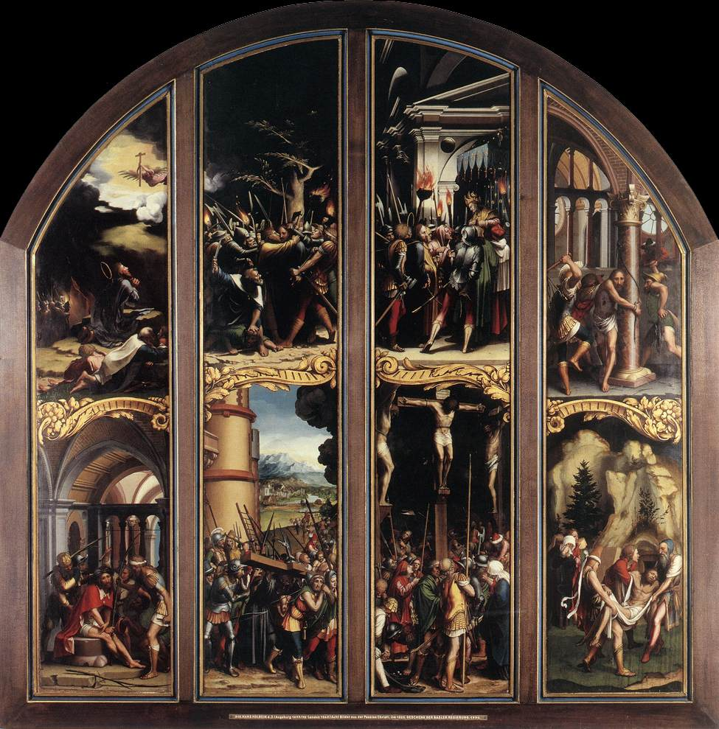
1525. Hans Holbein. Retablo de La Pasión. Kunstmuseum, Öffentliche Kunstsammlung, Basel.

Slide 24
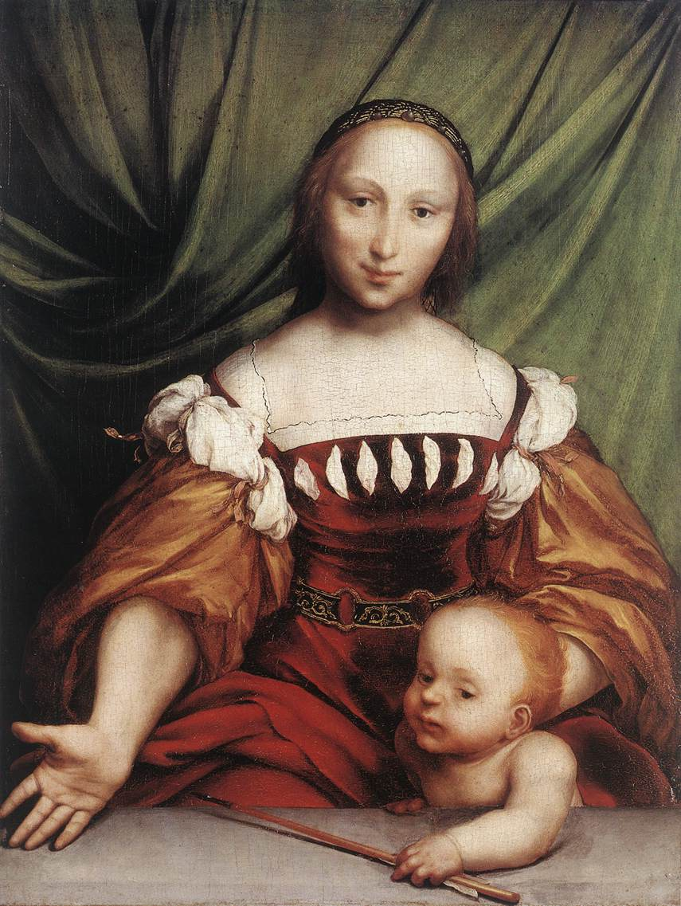
1525. Hans Holbein. Venus y el amor. Kunstmuseum, Öffentliche Kunstsammlung, Basel.

Slide 25
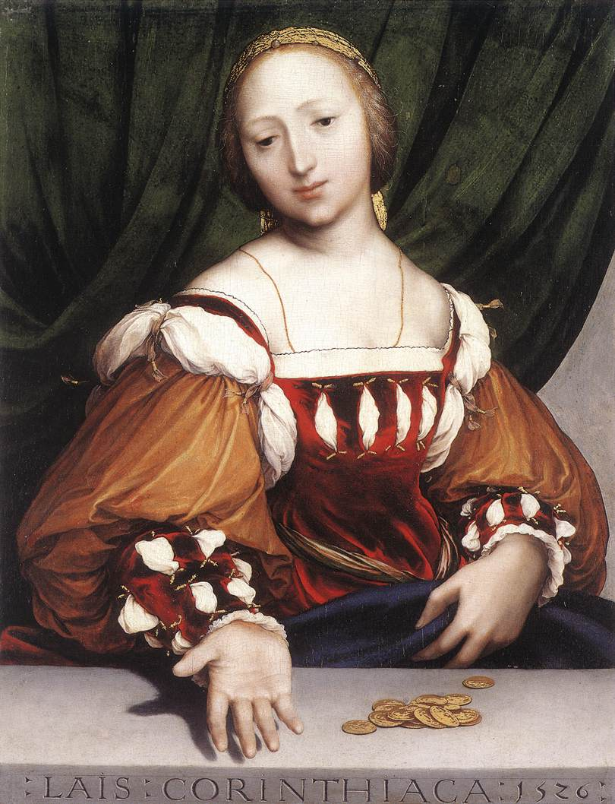
1526. Hans Holbein. Lais de Corintio. Kunstmuseum, Öffentliche Kunstsammlung, Basel.

Slide 26
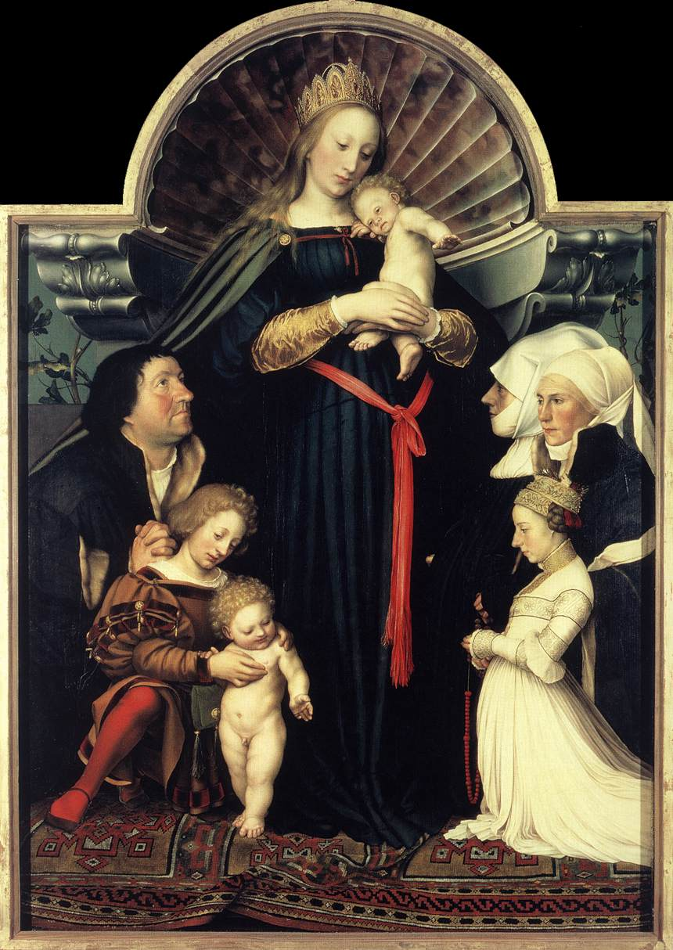
1526. Hans Holbein. Virgen del contramaestre Meyer. Schlossmuseum, Darmstadt.

Slide 27
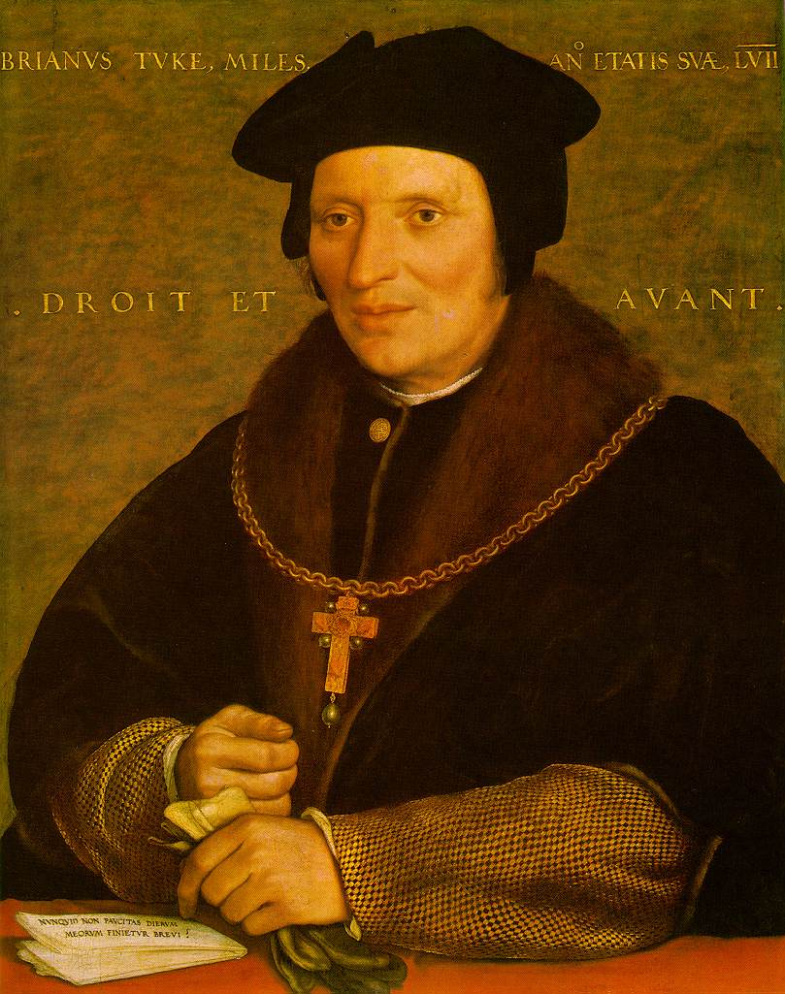
1527. Hans Holbein. Retrato de Brian Tuke. National Gallery of Art, Washington.

Slide 28
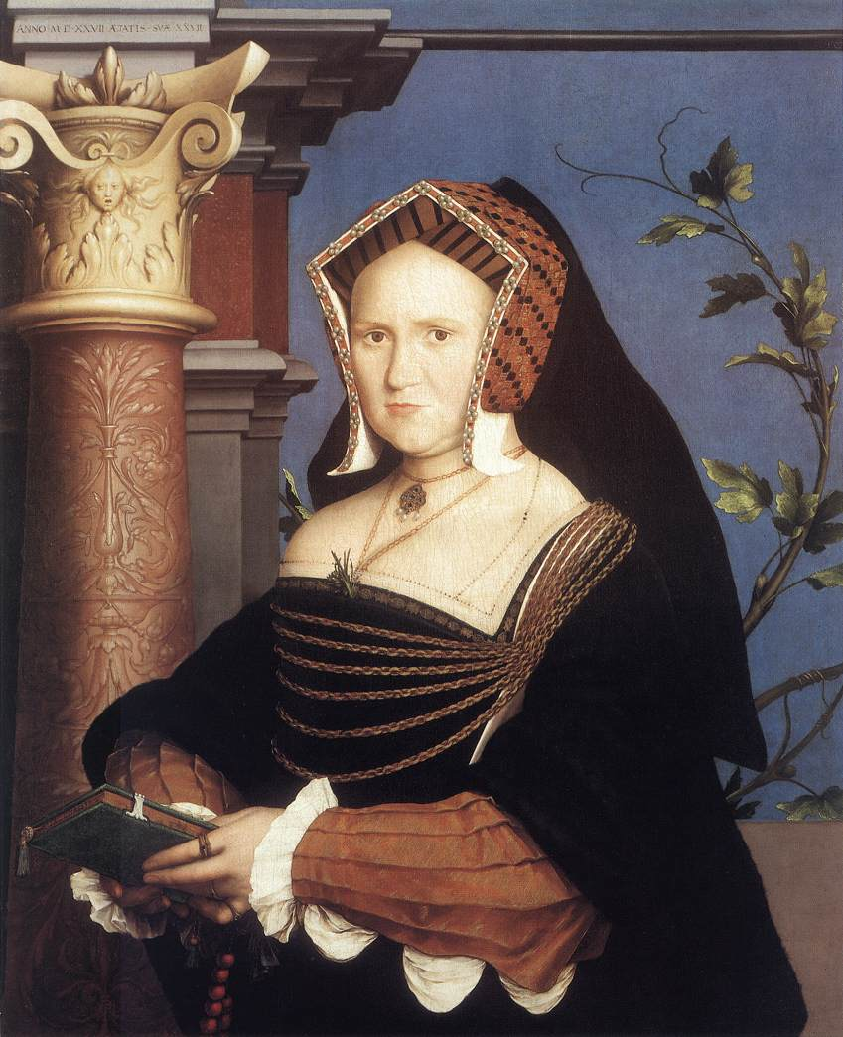
1527. Hans Holbein. Retrato de Mary Guildford. Art Museum, Saint Louis.

Slide 29
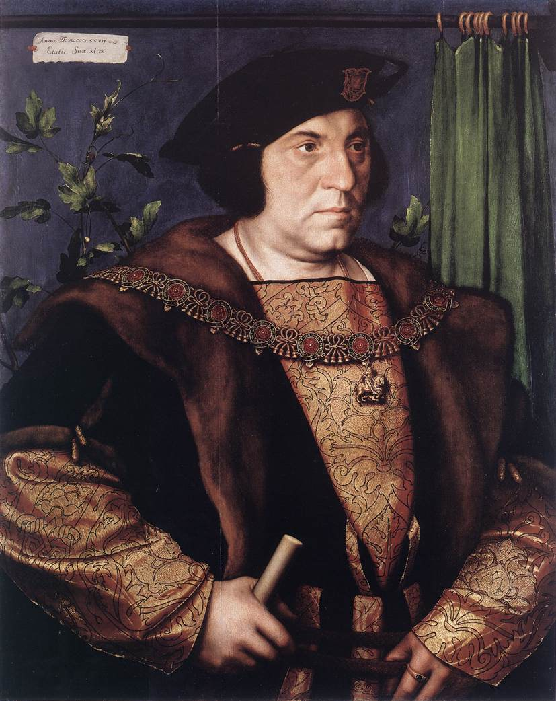
1527. Hans Holbein. Retrato de Sir Henry Guildford. Royal Collection, Windsor.

Slide 30
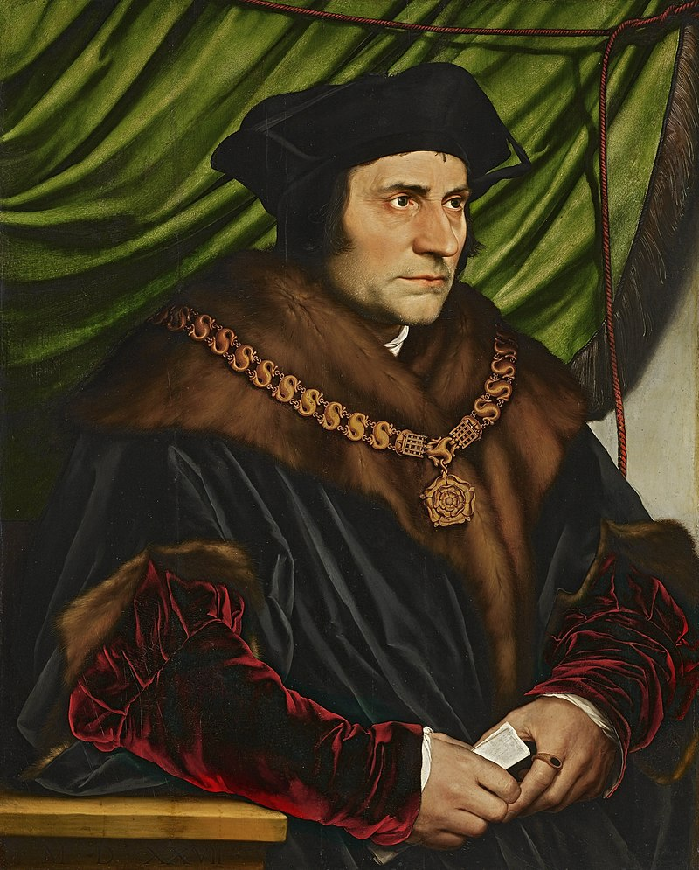
1527. Hans Holbein. Retrato de Tomás Moro. Colección Frick, Nueva York .

Slide 31
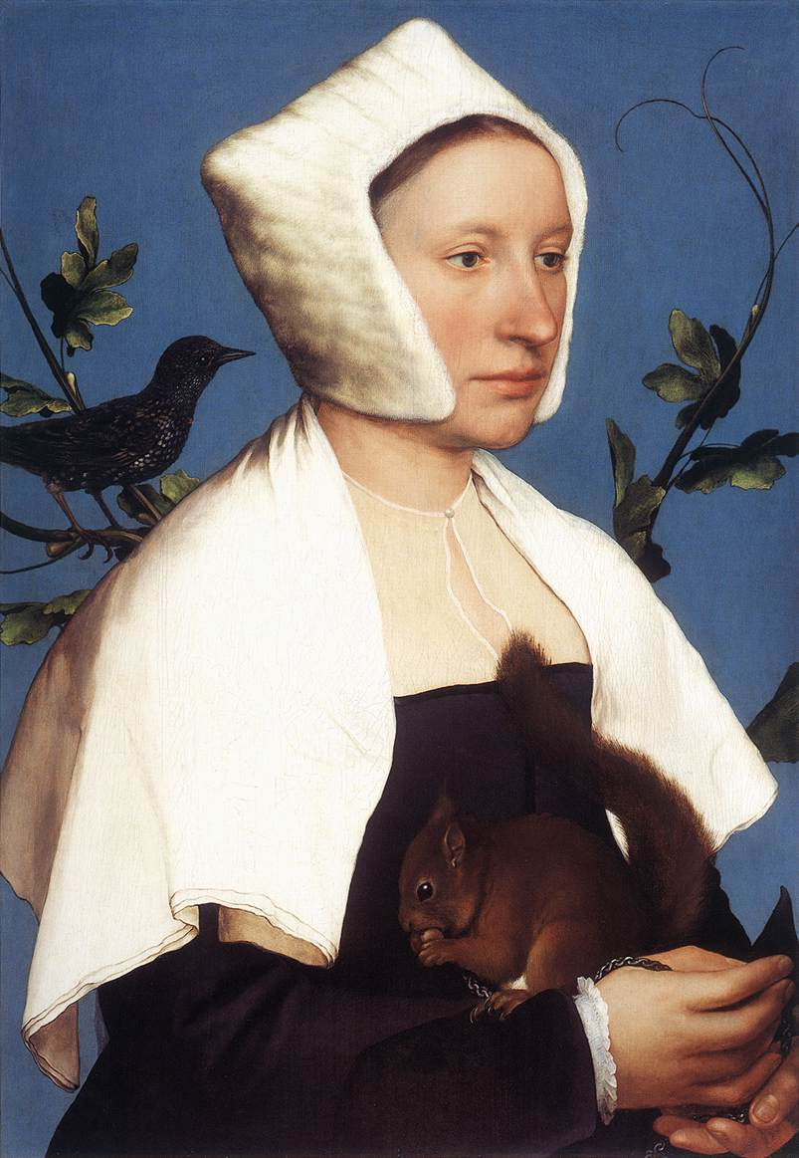
1527. Hans Holbein. Retrato de una mujer. National Gallery, London.
Una mujer solemne con una gorra suave de denso pelaje blanco se sienta con una ardilla roja en su regazo y un estornino de plumas brillantes en su hombro. Mascotas comunes en el siglo XV, estos animales también tienen un significado simbólico y sirven como pistas sobre la identidad de la niñera. Se cree que es Anne Lovell, cuyo esposo, Sir Francis Lovell, fue empleado en la corte de Enrique VIII, rey de Inglaterra.
El estornino probablemente está destinado como un juego de palabras rimado de East Harling, donde la familia había heredado recientemente una gran finca. Las ardillas mordisqueando nueces aparecen en la heráldica de la familia Lovell: las ventanas de la iglesia en East Harling incluyen dos de los escudos de armas de la familia en vidrieras, cada una con seis ardillas rojas. La comisión puede conmemorar el nacimiento de un hijo de la pareja en la primavera de 1526, pero también mostró su nuevo estatus como ricos terratenientes.

Slide 32
El pintor de origen alemán Hans Holbein el Joven hizo este retrato durante su primera visita a Inglaterra de 1526 a 1528. En este tiempo desarrolló su reputación como retratista, convirtiéndose en el pintor más buscado del país. Esta enigmática pintura expresa el deseo y la ambición de los mecenas de Holbein, además de mostrar su habilidad para crear composiciones sorprendentes y emular una variedad de texturas.
Una mujer solemne con una gorra blanca hecha de pelaje denso se sienta con una ardilla roja en su regazo y un estornino de plumas brillantes en su hombro. La vista de medio cuerpo, típica de los retratos de Holbein de niñeras inglesas, crea una imagen íntima que se centra en los rasgos faciales de la mujer y los detalles de su ropa. Su atuendo es simple pero está compuesto por una variedad de materiales diferentes, cada uno de los cuales Holbein ha observado cuidadosamente. El fino chemise de lino blanco es casi transparente en contraste con el chal doblado más grueso; sus bordes están definidos por delgadas líneas negras onduladas, algo que Holbein hizo para enfatizar la nitidez de una tela (a menudo usaba este método en puños con volantes, por ejemplo, como en su retrato de Cristina de Dinamarca). Las telas blancas aparecen grises en la sombra, dando una sensación de tridimensionalidad que enfatiza la geometría de la gorra de piel y la curva del chal alrededor de los hombros de la niñera. Esta sombra prominente y el giro de tres cuartos del torso de la niñera también la separan del fondo liso, su color intenso contrasta con su ropa monocromática.
Como en todos los retratos de Holbein, los rasgos faciales y la figura del cuidador están formados por contornos decisivos, un estilo gráfico que refleja el de sus numerosos bocetos de retratos preparatorios (la mayoría de los cuales se encuentran en la Colección Real). El uso de líneas y colores fuertes creó imágenes llamativas y memorables, mientras que la precisión del dibujo y la observación cercana de texturas y materiales dieron una semejanza nunca antes vista. El retrato sigue una fórmula que Holbein estaba usando en ese momento: hay poco espacio alrededor de la cabeza y el cuerpo de la niñera, ella mira hacia la derecha en un ángulo de tres cuartos, su brazo derecho corre casi paralelo con el borde inferior de la imagen y sus manos están colocadas en la esquina misma de la imagen. El fondo azul, que aquí se compone de azurita (un pigmento mineral natural) mezclado con blanco, también era una característica común de sus pinturas. También fue utilizado por otros pintores alemanes en este momento, véase, por ejemplo, el Retrato de un hombre deHans Baldung Grien.

Slide 33
El proceso de Holbein para crear retratos implicaba hacer un dibujo de la niñera de la vida y transferirlo al panel antes de comenzar a pintar. Ponía un pedazo de papel cubierto de carbón boca abajo sobre el panel, luego colocaba el dibujo sobre la parte superior. Al aplicar presión a los contornos del dibujo, sus contornos se transferirían en carbón al panel. Holbein luego usaría estas líneas de carbón como guía, pintando sobre ellas para crear la imagen. Ocasionalmente se desvió del diseño dibujado, pero en este caso parece que solo cambió la posición de la gorra de piel estructurada y alteró ligeramente la línea del cabello. Los dibujos de la vida generalmente incluían solo la cabeza y los hombros de la niñera; lo más probable es que las manos se añadieran más tarde, y no necesariamente se extrajeron de la niñera. Los de este retrato, por ejemplo, no son particularmente femeninos: Holbein podría haberlos formulado a partir de diferentes dibujos de manos.
Esta pintura está en excelentes condiciones, por lo que es fácil admirar la técnica de Holbein para pintar la variedad de texturas: la suavidad de la gorra de piel, los eslabones metálicos fríos de la cadena de la ardilla, que cae libremente a través de los dedos de la mujer, y el plumaje sedoso del ave en su hombro. Ha logrado estos efectos a través de su comprensión experta y control de la pintura al óleo, utilizando una gama de técnicas diferentes. Por ejemplo, los bordes plegados del chal blanco se crearon sangrando la pintura usando el extremo de madera de un pincel y rellenando parcialmente las depresiones con finas líneas de pintura negra. El gorro de piel de armiño ruso está hecho de una serie de pieles pequeñas cosidos; Holbein ha descrito las uniones aplicando capas de pintura húmeda en varios tonos de gris-marrón.
Los animales probablemente se agregaron en una etapa tardía, después de que la mujer fue pintada. Las fotografías de rayos X de la imagen muestran un cinturón, que estaba cubierto cuando Holbein decidió cambiar la posición del brazo de la mujer, posiblemente porque pensó que una posición más alta haría una percha más apropiada para la ardilla. Sin embargo, la ardilla y el estornino son elementos clave de la imagen. Mascotas comunes en el siglo XV, estos animales también tienen un significado simbólico y sirven como pistas de la identidad del cuidador. Se cree que es Anne Lovell, una mujer rica y bien conectada cuyo esposo, Sir Francis Lovell, tenía el título de "esquire del cuerpo" (un asistente personal) de Enrique VIII, rey de Inglaterra. En 1526, Francisco se convirtió en sheriff de Norfolk.
El retrato probablemente fue encargado para conmemorar una serie de momentos importantes en la vida de la pareja. Sir Francis heredó una finca en East Harling de su tío, Sir Thomas Lovell, en 1524. El estornino probablemente está destinado a ser un juego de palabras rimado de East Harling, mientras que las ardillas mordisqueando nueces, como esta, aparecen en la heráldica de la familia Lovell. Las ventanas de la iglesia en East Harling incluyen dos de los escudos de armas de la familia en vidrieras, cada uno con seis ardillas rojas; el animal también aparece en las tumbas de la familia Lovell en la iglesia. El retrato, del retratista más buscado del país y con sus referencias al nombre y la finca de la familia, subrayó el nuevo estatus de Francisco como rico terrateniente. Una razón más específica para la comisión puede ser conmemorar el nacimiento de un hijo, llamado Thomas, a la pareja en la primavera de 1526. Se ha sugerido que la ardilla representa al bebé, que llevaría el apellido y heredaría la finca de Norfolk.

Slide 34
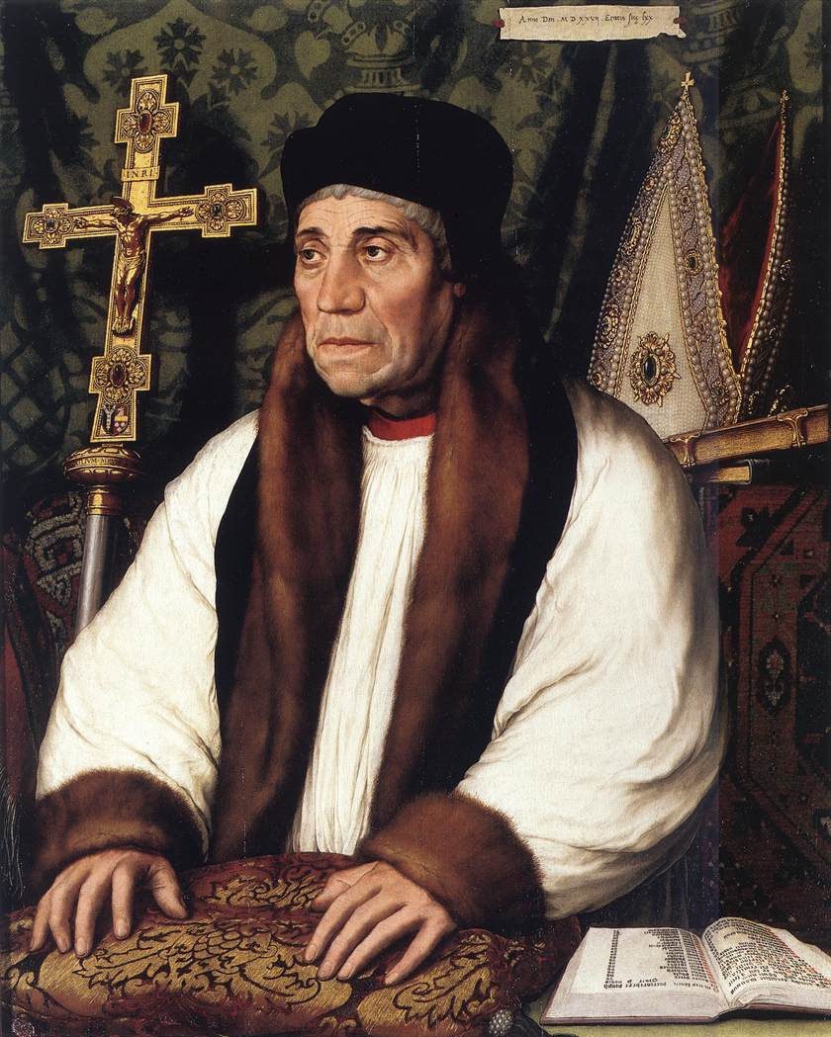
1527. Hans Holbein. Retrato de William Warham, Archbishop of Canterbury. Musée du Louvre, Paris.

Slide 35
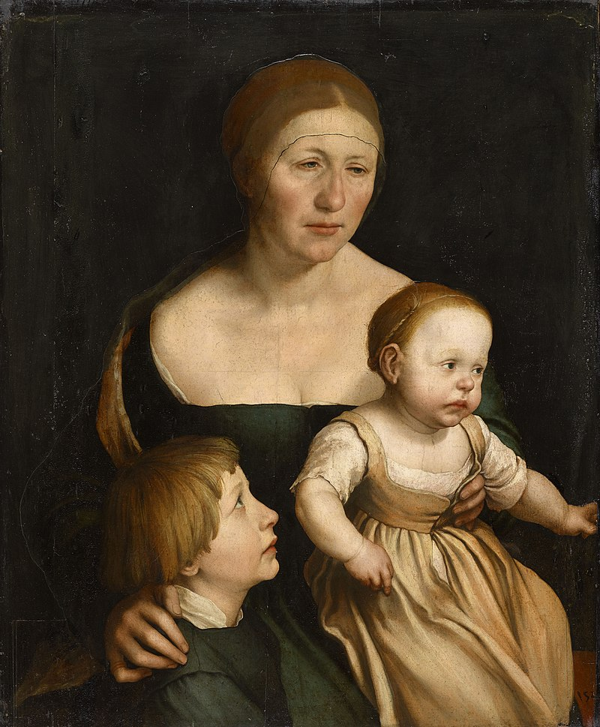
1528. Hans Holbein. La familia del artista. Kunstmuseum Basel, Basilea.

Slide 36
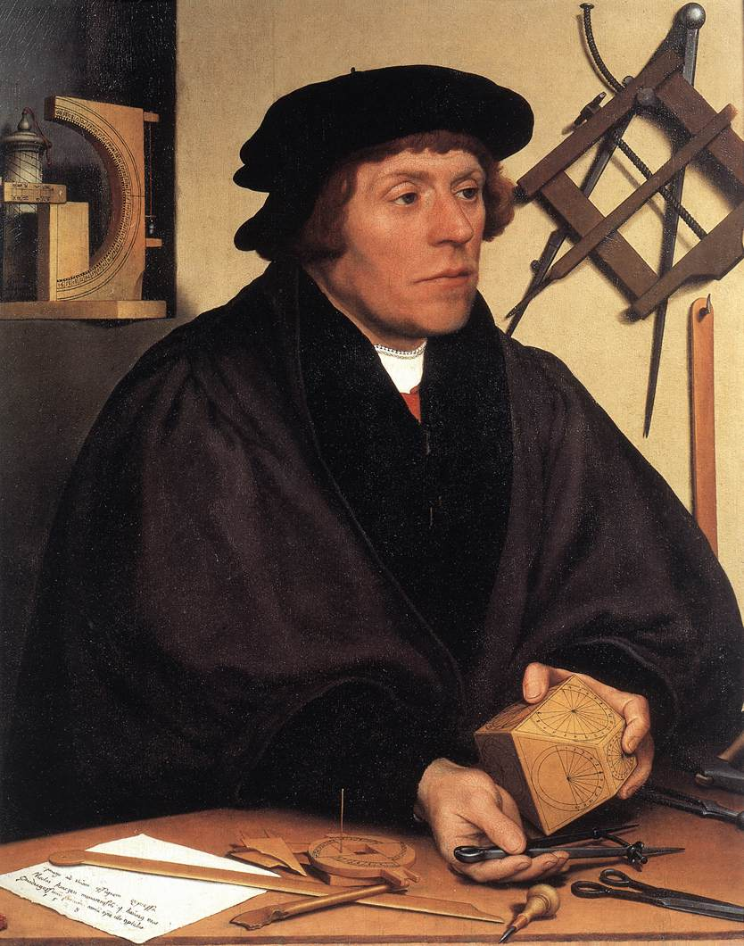
1528. Hans Holbein. Retrato de Nikolaus Kratzer. Musée du Louvre, Paris.

Slide 37
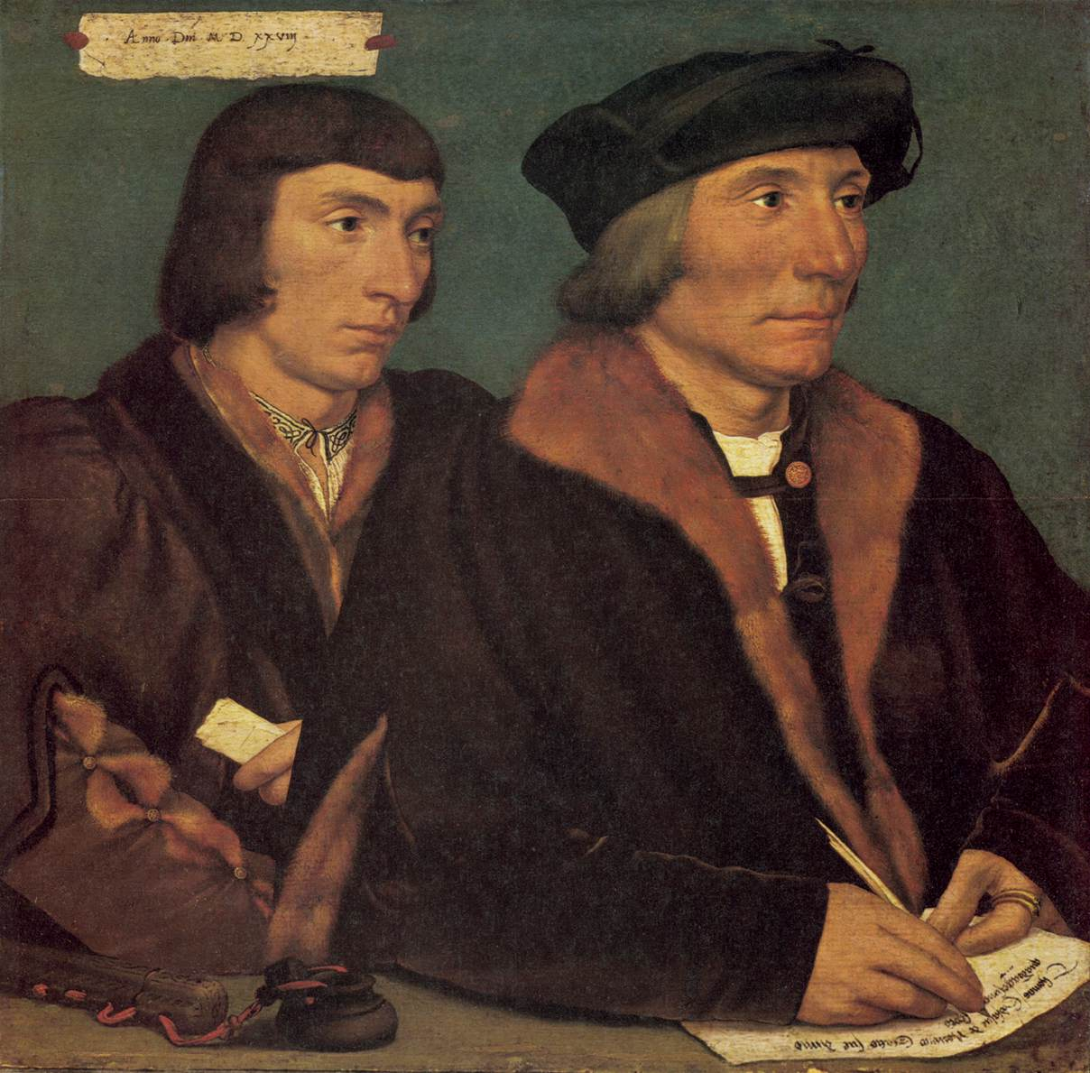
1528. Hans Holbein. Retrato de Sir Thomas Godsalve and His Son John. Gemäldegalerie, Dresde.

Slide 38
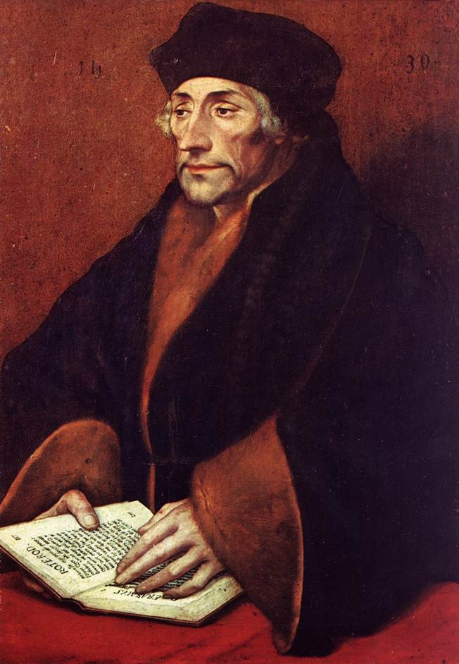
1530. Hans Holbein. Retrato de Erasmo de Róterdam. Galleria Nazionale, Parma.

Slide 39
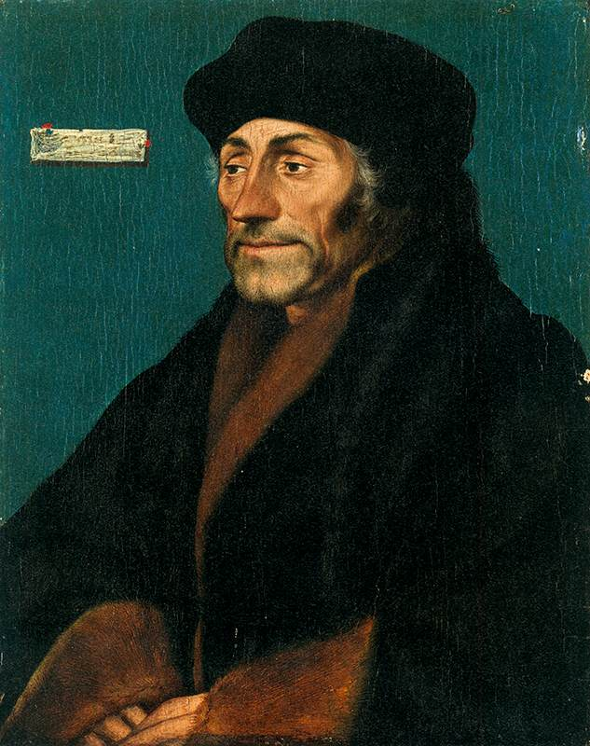
1532. Hans Holbein. Retrato de Erasmo de Róterdam. Metropolitan Museum of Art, New York.

Slide 40
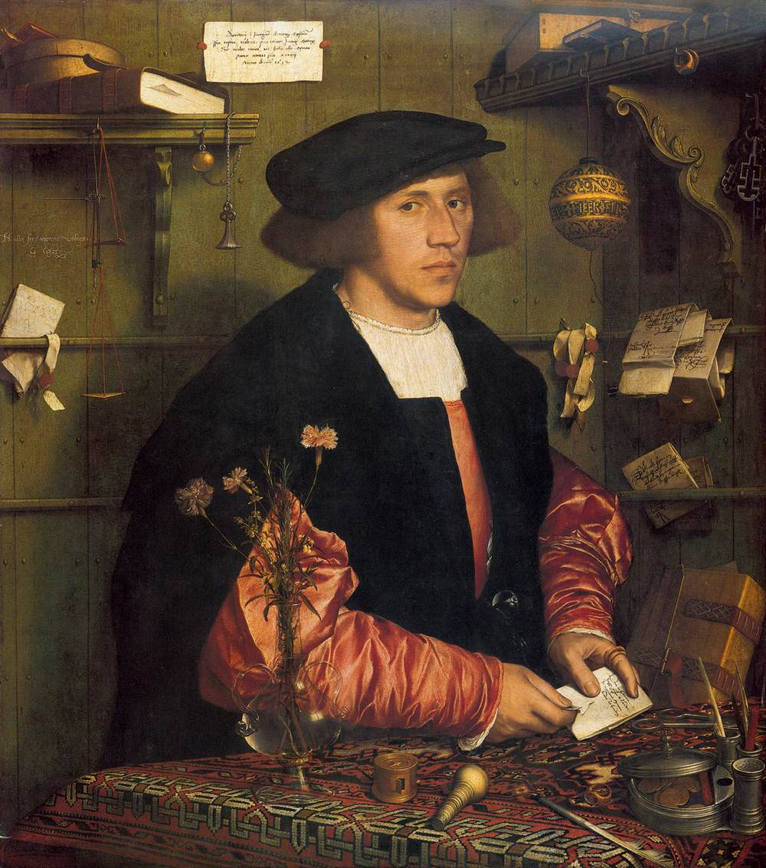
1532. Hans Holbein. Retrato de Georg Gisze. Staatliche Museen, Berlín.

Slide 41
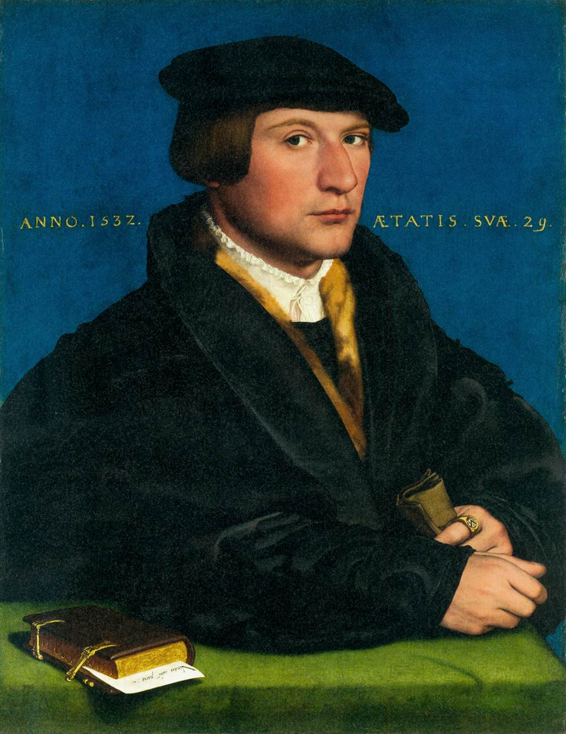
1532. Hans Holbein. Retrato de un miembro de la familia Wedigh. Metropolitan Museum of Art, New York.

Slide 42
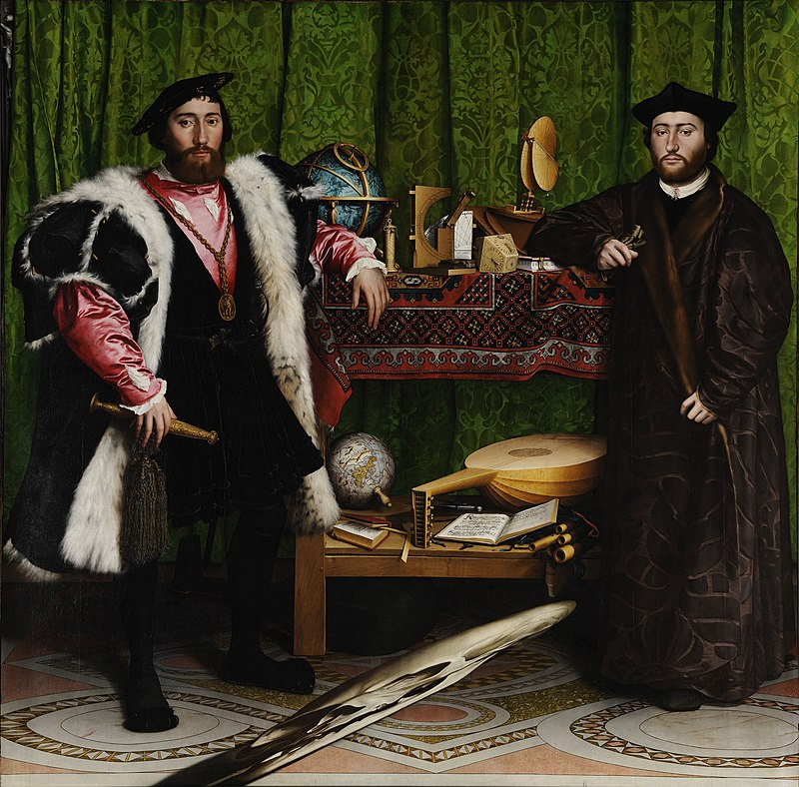
1533. Hans Holbein. Los embajadores. National Gallery, Londres.
Jean de Dinteville, el hombre de la izquierda, se muestra en su segunda misión diplomática a Inglaterra en nombre de Francisco I, rey de Francia. A la derecha está su íntimo amigo, Georges de Selve, obispo de Lavaur. Este retrato fue pintado en un momento de agitación religiosa en Europa. Aunque el Papa se había negado a anular el matrimonio de Enrique VIII, rey de Inglaterra, con Catalina de Aragón, que resultó en una ruptura con la Iglesia Católica Romana, en 1533 se casó con Ana Bolena. La variedad de objetos sobre la mesa parece aludir a la discordia; el libro aritmético, por ejemplo, está abierto en la página relativa a la división matemática.
El retrato es una muestra suprema de la habilidad de Holbein en la composición de imágenes y en la manipulación de pintura al óleo para recrear una variedad de texturas. Si se ve desde un ángulo particular, la forma alargada entre los pies de los hombres se convierte en un cráneo. Igualmente oculto en la parte superior izquierda de la imagen hay un crucifijo que insinúa la esperanza de redención en el Cristo resucitado.

Slide 43
Este gran retrato doble de Hans Holbein, el retratista más consumado del siglo XVI, hace más que mostrar la riqueza y el estatus de sus cuidadores. Fue pintado en un momento de agitación religiosa en Europa: Enrique VIII, rey de Inglaterra, pronto rompería con la Iglesia Católica Romana, ya que el Papa no anularía su matrimonio con su primera esposa, Catalina de Aragón. Los objetos sobre la mesa parecen aludir a las complejidades del clima político. También es una muestra suprema de la habilidad de Holbein en la composición de imágenes y en la manipulación de pintura al óleo para recrear una variedad de texturas.
Holbein hizo esta pintura en su segundo viaje a Inglaterra a principios de la década de 1530. Sabemos que estaba trabajando en él en 1533, ya que lo ha fechado debajo de su firma en el piso de mármol detrás de la figura de la izquierda. El artista no solía firmar sus pinturas y la firma aquí es más elaborada que otros ejemplos conocidos, lo que sugiere que estaba particularmente orgulloso de este trabajo.
En el mismo año en que se pintó el retrato, Enrique se casó con su segunda esposa, Ana Bolena. Pasó por alto la autoridad papal al hacerlo, estableciendo a la Iglesia de Inglaterra como independiente de Roma y colocándose a su cabeza. La ruptura de los lazos religiosos y políticos con la Europa católica fue preocupante para Francisco I, rey de Francia. El hombre de la izquierda es su embajador Jean de Dinteville, a quien había encargado que le informara sobre la situación. Dinteville, uno de los cortesanos de mayor confianza de Francisco, asistió a la boda en nombre del rey. Esta fue su segunda misión diplomática en Inglaterra y visitaría el país otras tres veces, transmitiendo mensajes entre los dos monarcas. El hombre de la derecha es su íntimo amigo Georges de Selve, obispo de Lavaur. Selve también estuvo en una misión diplomática, aunque no sabemos su naturaleza exacta. Cuatro años antes había asistido a la Dieta de Espira, una conferencia en la que el emperador del Sacro Imperio Romano Germánico Carlos V intentó reconciliar a católicos y protestantes. Ambos hombres tenían veinte años cuando esto fue pintado: las inscripciones latinas en la vaina de la espada de Dinteville y el filo del libro en el que se apoya Georges revelan que tienen 28 y 24 años respectivamente('aetatis suae 25', que significa 'está en su año 25').

Slide 44
Dinteville tuvo que quedarse en Londres para la coronación de Ana en junio y para el nacimiento de la hija de Enrique y Ana, Isabel, en septiembre (Francisco fue su padrino). La correspondencia sobreviviente revela que Dinteville estaba muy descontento en su prolongada visita. Se describió a sí mismo como "el embajador más melancólico, cansado y cansado que jamás se haya visto", pero la llegada de su amigo, que estuvo brevemente en Londres de abril a junio, lo animó. Este retrato conmemora su amistad, así como esta breve temporada juntos en Inglaterra. Al colocar la mesa entre ellos, Holbein separa a los dos hombres, pero también les proporciona un accesorio en el que apoyarse, por lo que parecen estar posando naturalmente.
La mesa también ofrece espacio para mostrar una amplia gama de objetos. Los retratos renacentistas a menudo incluían objetos como instrumentos musicales, monedas, libros o flores, enriqueciendo la representación de la niñera aludiendo a sus pasatiempos, intelecto, cultura, estado civil o fervor religioso. Como grupo, estos objetos han sido interpretados como un ensayo visual sobre la agitación religiosa y política de la Europa de mediados del siglo XVI. El estante superior muestra instrumentos utilizados para medir el tiempo, la altitud y la posición de las estrellas y otros cuerpos celestes. En el extremo izquierdo hay un globo celeste, mapeando la posición de estrellas y planetas; el objeto multifacético en forma de caja con diales en cada cara se llama dial poliédrico, un tipo de reloj de sol. Tales objetos fueron hechos por el astrónomo real de Enrique VIII, Nicholas Kratzer: el retrato de Holbein que muestra a Kratzer haciendo una esfera poliédrica se encuentra en el Louvre, París. Los instrumentos técnicos como este eran extremadamente valiosos, y su inclusión también muestra la comprensión de los hombres de las matemáticas y la ciencia.

Slide 45
El estante inferior está dedicado principalmente a la música. Está dominado por un laúd, su caja abandonada boca abajo en el suelo; una de las cuerdas está rota. El libro de la izquierda es un libro aritmético, abierto con un cuadrado establecido en la página relacionada con la división matemática. Bajo el cuello del laúd, descansando sobre un conjunto de flautas -falta una, lo que sugiere una falta de armonía- hay un libro de himnos luteranos. El guión y la partitura son lo suficientemente claros como para leerlos, revelando que Holbein eligió deliberadamente mostrar dos páginas que no se siguen entre sí en la forma estándar del libro de himnos luteranos. Los himnos son "Ven Espíritu Santo" y "Los Diez Mandamientos", que Georges puede haber querido incluir porque expresan la unidad cristiana. El globo terráqueo en esta plataforma es terrestre e incluye la aldea de Polisy, a unos 200 kilómetros al sureste de París, donde Dinteville tenía su castillo y donde colgaría esta pintura: un inventario fechado en 1589 lo registra decorando el Gran Salón.
Los visitantes de Polisy habrían podido admirar la grandeza y el intelecto de la niñera, quien suponemos que desarrolló la retórica de la imagen en conversación con el artista, así como la increíble habilidad técnica de Holbein. El brillo de la túnica de satén rosa de Dinteville es deslumbrante, su suavidad contrasta con el rico y denso pelaje de lince que recubre su capa negra. Holbein ha pintado los pelos individuales alrededor de sus bordes, dando una sensación de su textura lujosamente suave. Las borlas de oro que cuelgan de la vaina de la daga de Dinteville se crearon utilizando la técnica de dorado habitual de Holbein: pintó las hebras individuales en un color marrón, las cubrió con una capa de mordiente de aceite (una sustancia pegajosa que actuaba como pegamento) y luego aseguró pan de oro para crear estos delicados hilos oscilantes. A pesar de su detalle, las áreas de la imagen delatan la velocidad con la que Holbein estaba trabajando. Podemos ver los nudos individuales de la alfombra turca sobre la mesa; las áreas grises están debajo de la pintura que Holbein simplemente ha dejado desnuda, solo alterando ligeramente el tono aquí y allá para mostrar cómo el textil ondula ligeramente en los bordes.
El retrato renacentista a menudo se encargaba como un recordatorio de la fragilidad de la vida, o memento mori. El elemento más inusual de la imagen, un objeto distorsionado y alargado que parece flotar entre los pies de los hombres, solo se puede ver correctamente si miras la pintura desde la esquina inferior derecha. Visto desde aquí, la forma se revela como un cráneo grande, un efecto llamado anamorfosis que también se puede ver en un retrato inusual del hijo de Enrique, Eduardo VI, en la National Portrait Gallery de Londres. Igualmente oculto en la parte superior izquierda de la imagen, fijado a la cortina de damasco verde, hay un crucifijo. Podría insinuar la unidad cristiana porque expresa la esperanza universal de salvación a través del sacrificio de Cristo.

Slide 46
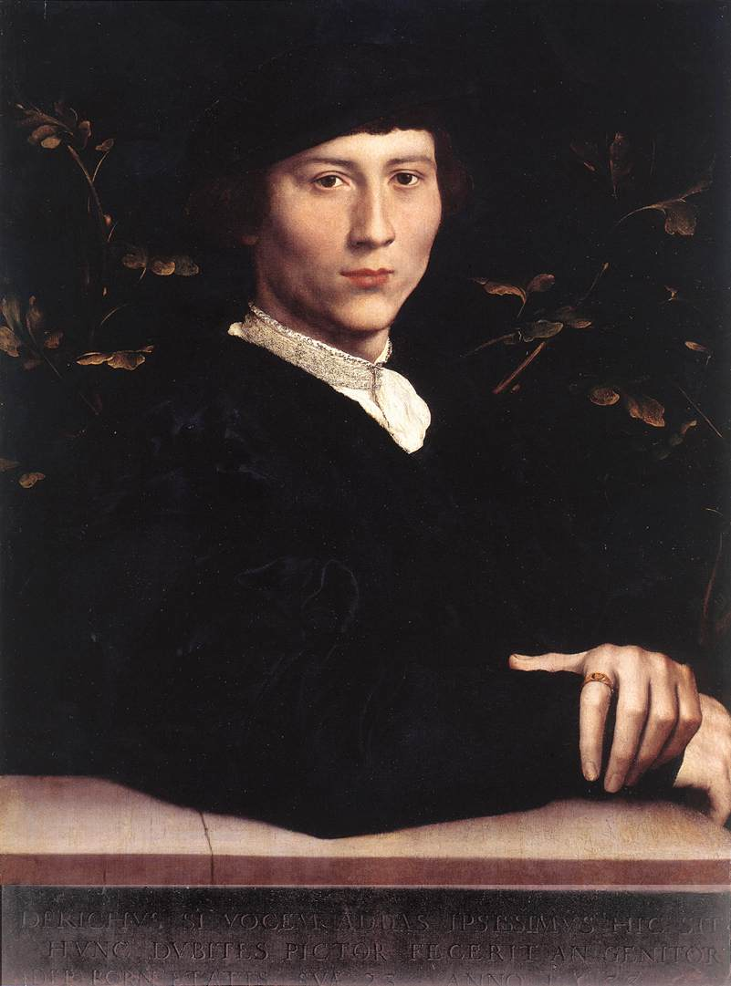
1533. Hans Holbein. Retrato de Derich Born. Royal Collection, Windsor.

Slide 47
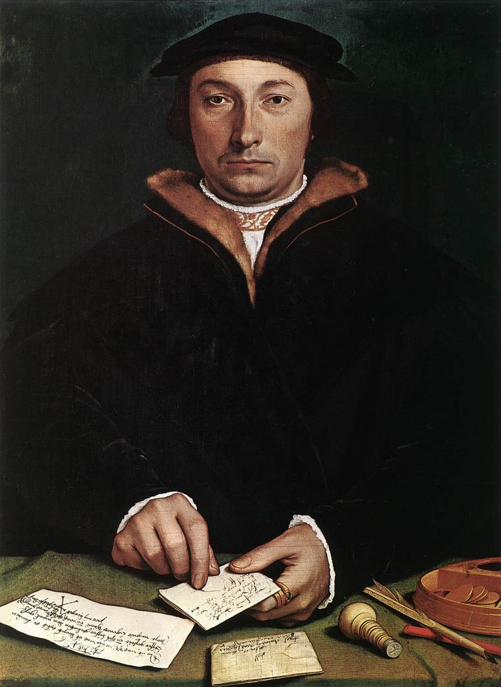
1533. Hans Holbein. Retrato de Dirk Tybis. Kunsthistorisches Museum, Vienna.

Slide 48
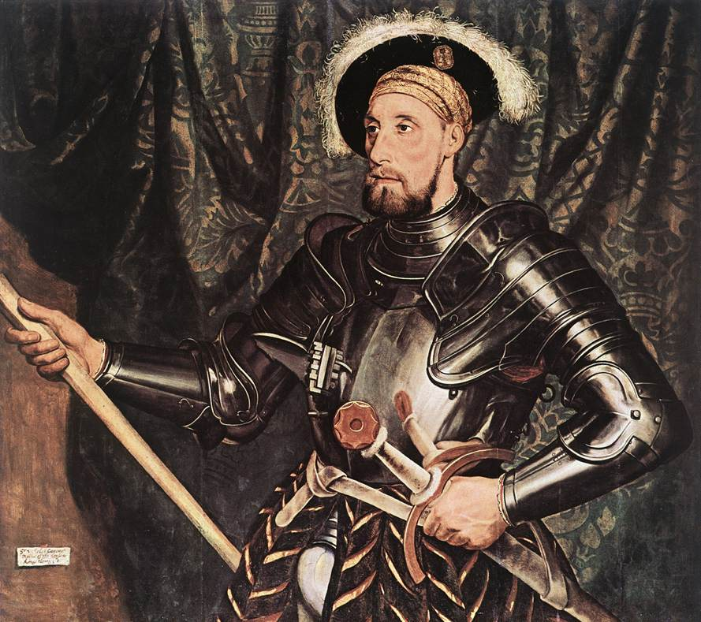
1533. Hans Holbein. Retrato de Nicholas Carew. Drumlanrig Castle, Thornhill, Scotland.

Slide 49
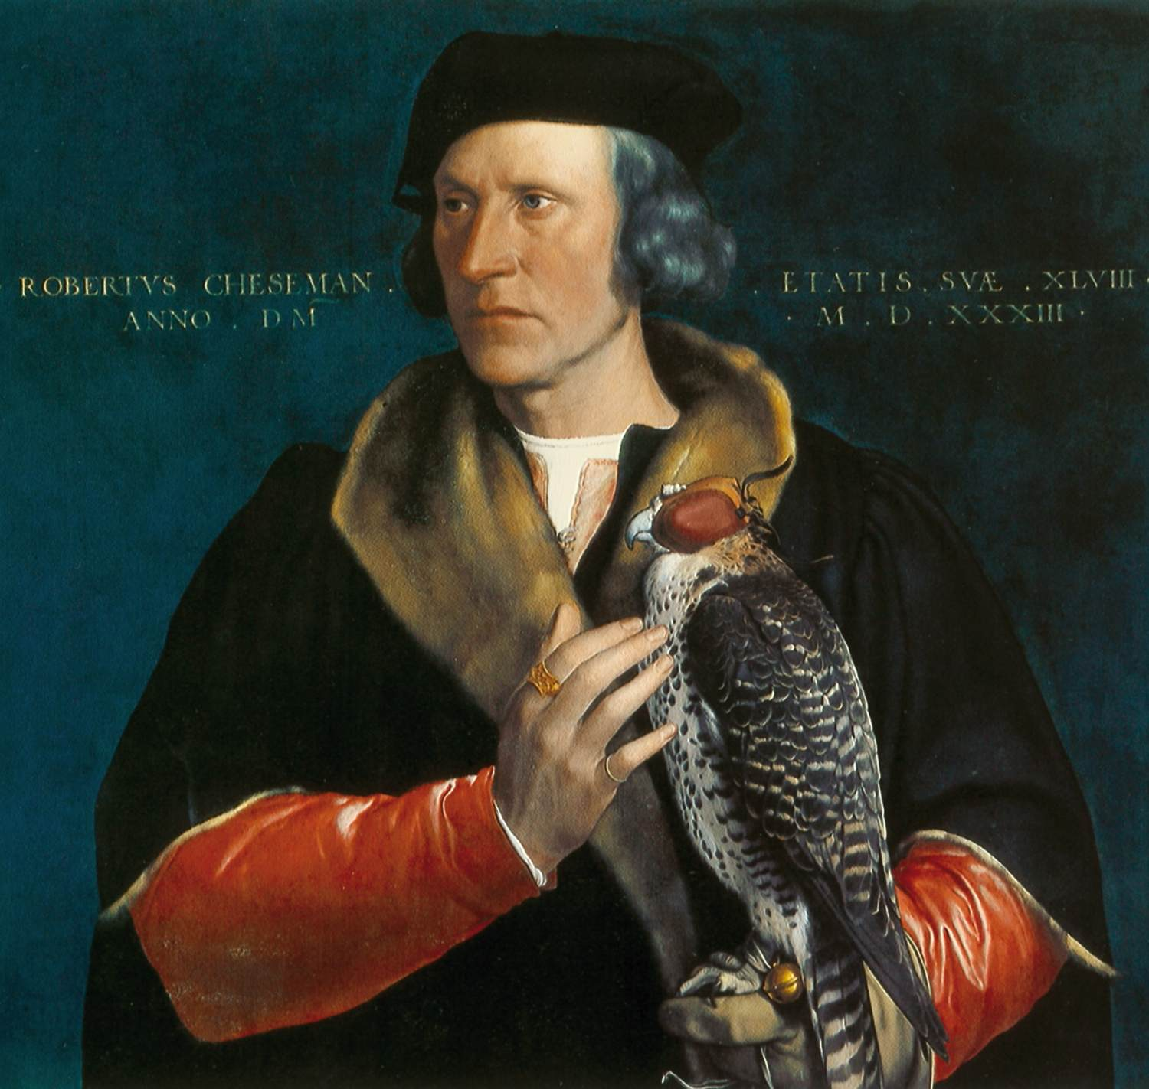
1533. Hans Holbein. Retrato de Robert Cheseman. Mauritshuis, La Haya.

Slide 50
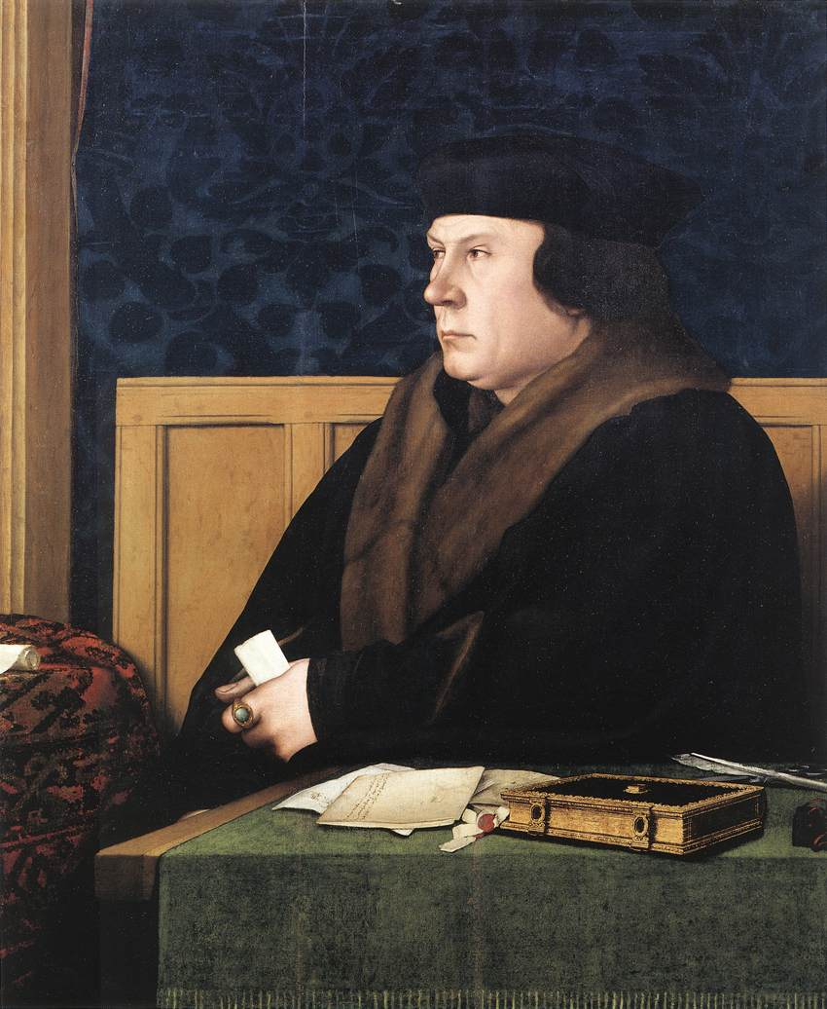
1533. Hans Holbein. Retrato de Thomas Cromwell. Frick Collection, New York.

Slide 51
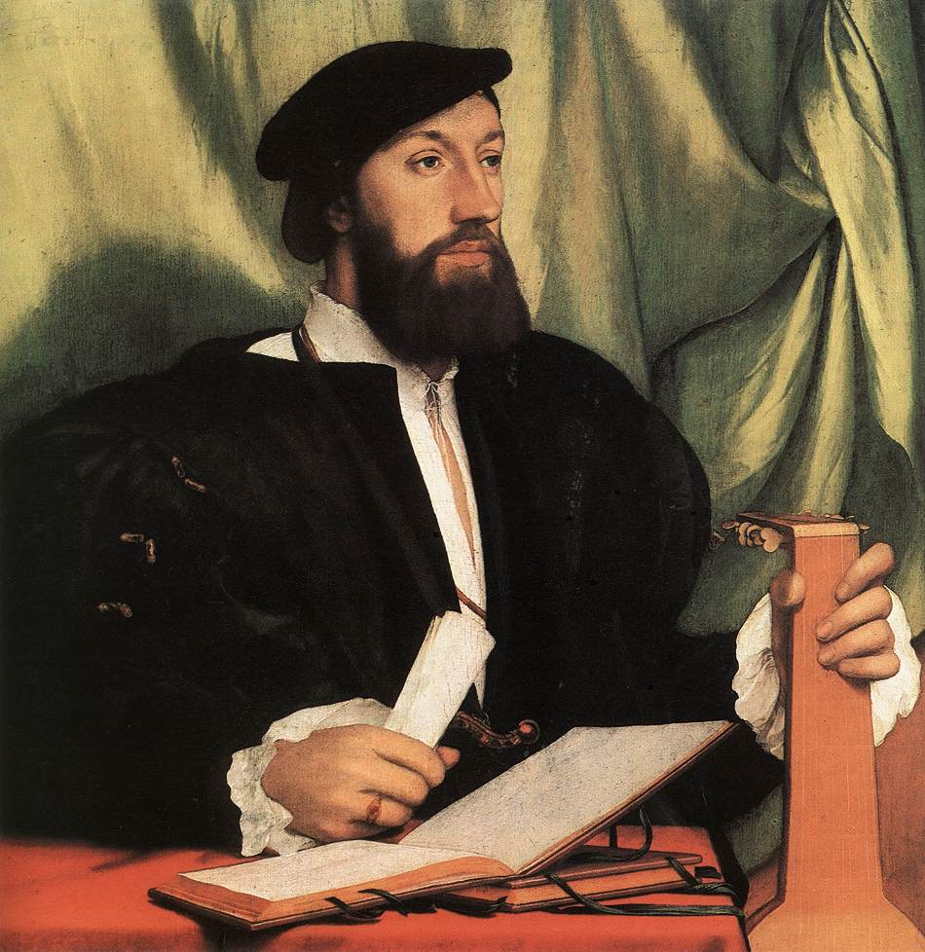
1533. Hans Holbein. Retrato de un caballero. Staatliche Museen, Berlín.

Slide 52
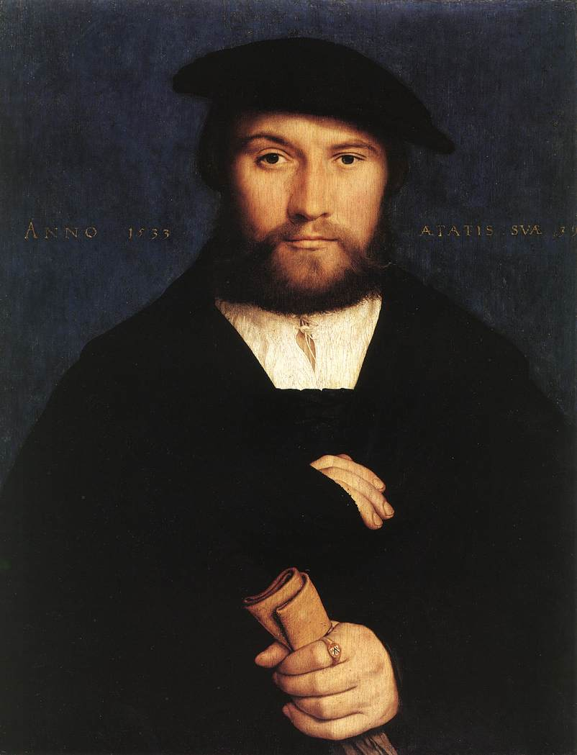
1533. Hans Holbein. Retrato de un miembro de la familia Wedigh. Staatliche Museen , Berlín.

Slide 53
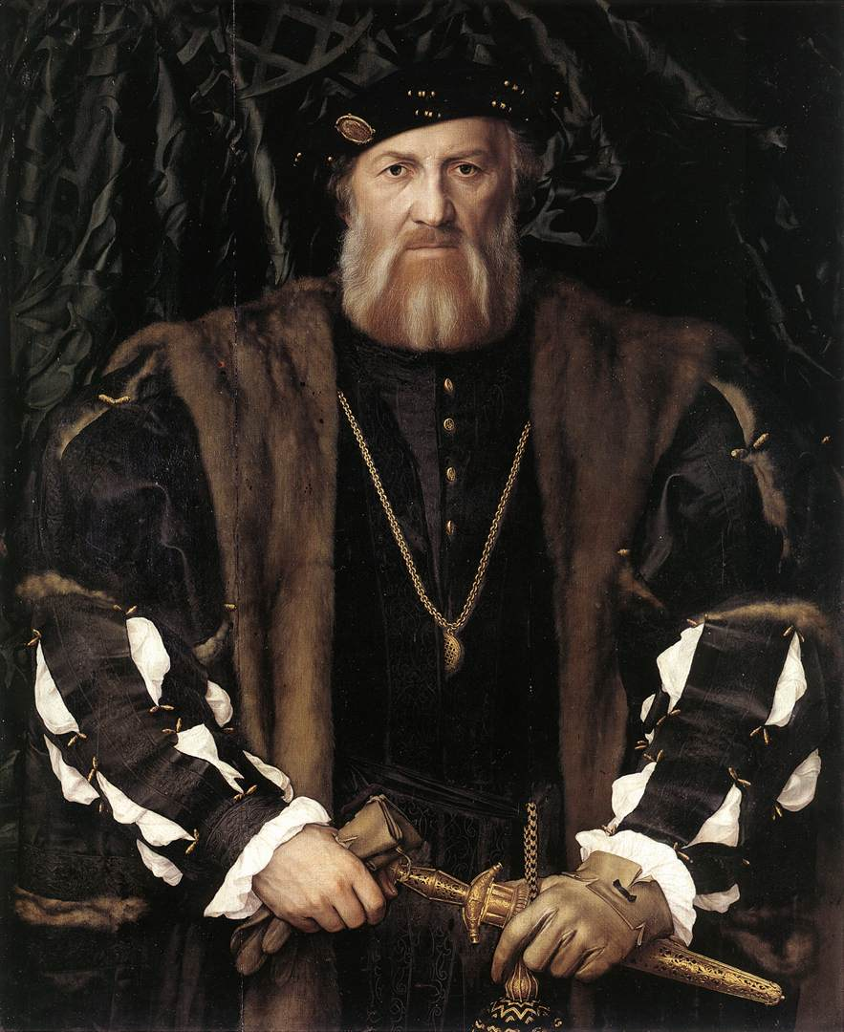
1535. Hans Holbein. Retrato de Charles de Solier, Lord of Morette. Gemäldegalerie, Dresde.

Slide 54
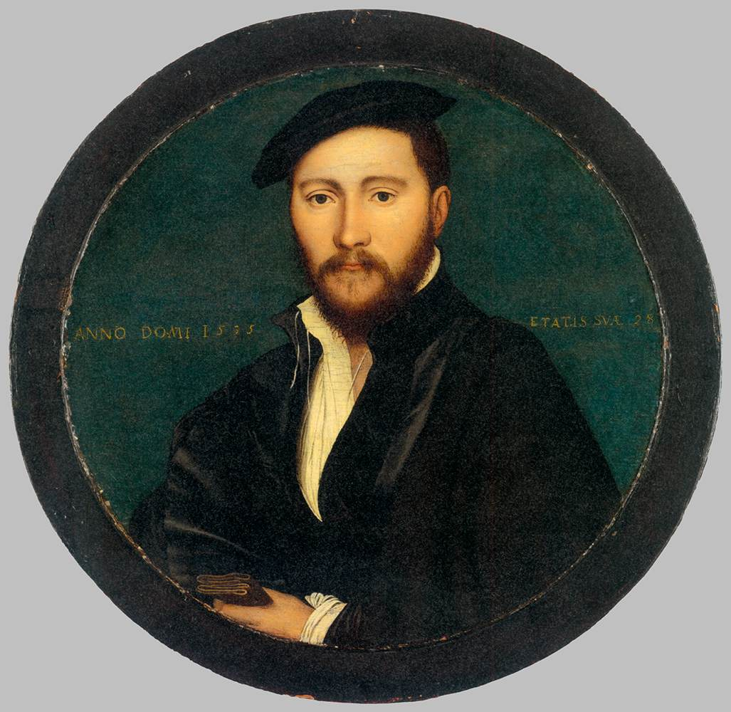
1535. Hans Holbein. Retrato de un hombre. Metropolitan Museum of Art, New York.

Slide 55
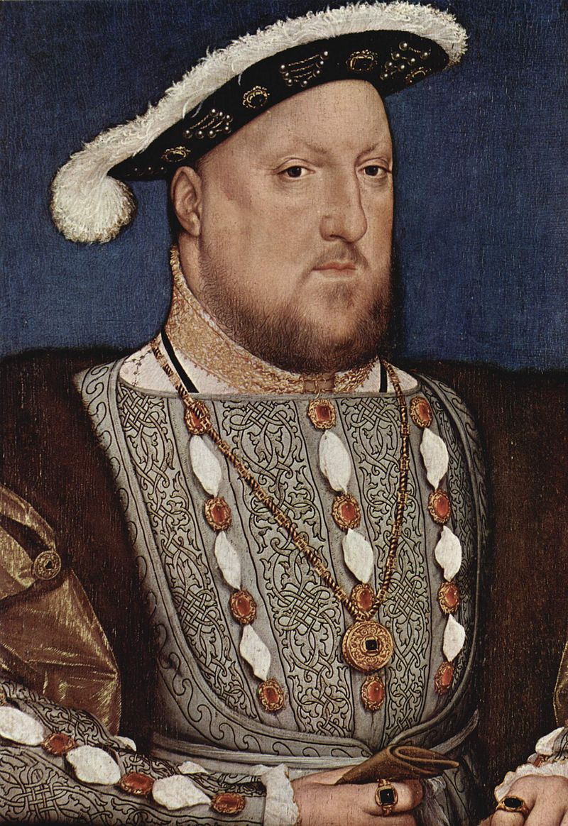
1536. Hans Holbein. Retrato de Enrique VIII. Museo Thyssen-Bornemisza, Madrid.
El retrato fue el género más popular en la Inglaterra de la época. A esto contribuyó el cisma de la Iglesia anglicana con la de Roma y que el rey Enrique VIII se convirtiera en cabeza visible de la primera. Con ello, la representación de los géneros pictóricos se restringió enormemente. Este retrato del célebre monarca inglés es una maravillosa muestra del estilo de Holbein, que se caracteriza por la monumentalidad que otorga a sus figuras y la profundidad psicológica que inculca a sus modelos. El pintor consigue retratar el carácter del personaje gracias a recursos como la posición de la figura y las manos, la linealidad y la frontalidad, que en este caso reflejan la regia personalidad de Enrique VIII.

Slide 56
En Inglaterra, durante el siglo XVI, el retrato fue el género pictórico por excelencia y prácticamente el único al que pudieron dedicarse los artistas tras los acontecimientos de principios de la década de 1530, que redujeron drásticamente su repertorio temático. Reconocido el rey Enrique VIII como cabeza suprema de la Iglesia, en 1534 fue investido por el Parlamento como máxima autoridad religiosa. A ello siguieron la supresión de los monasterios y la venta de su patrimonio a aristócratas y burgueses. Debido a estas circunstancias, Holbein, que había desembarcado nuevamente en Inglaterra en 1532, tras unos años difíciles en Basilea, se vio obligado a buscar nuevos patronos, ya que los que le habían ayudado durante su primera estancia habían muerto o caído en desgracia.
En la obra que Holbein dejó en Inglaterra destacan los retratos pintados al óleo o dibujados sobre papel. También hizo retratos en miniatura, de formato circular, sobre vitela y ejecutados en parte con acuarela. En 1536 se encontraba ya al servicio de Enrique VIII, quien valoraba, más que su arte, su fidelidad para reproducir rostros, y lo utilizó para retratar a las posibles candidatas a ocupar el puesto de Jane Seymour, ya pintada por nuestro artista hacia 1537. Al retrato de Jane Seymour, hoy en el Kunsthistorisches Museum de Viena, le seguirían los de Cristina de Dinamarca, duquesa de Milán, en la National Gallery de Londres, y Ana de Cleves, en el Musée du Louvre de París.
Enrique VIII (Greenwich, 1491-Westminster, 1547), de la dinastía Tudor, sucedió, en 1509, a su padre Enrique VII. Tras no tener un heredero varón con Catalina de Aragón, hija de los Reyes Católicos, solicitó al papa, Clemente VII, la anulación del matrimonio, petición que le fue negada. El monarca decidió, por esta y otras razones no menos poderosas, romper con la Iglesia católica, disolver su matrimonio y contraer nuevas nupcias con Ana Bolena. La Iglesia de Roma reaccionó con la excomunión, que el monarca resolvió con la Ley de Supremacía de 1534, por la que la Iglesia de Inglaterra se desvinculaba de Roma y se ponía a la cabeza de la misma al rey.
Mar Borobia

Slide 57
Este retrato, procedente de una colección privada británica, ha sido fechado en la década de 1530. En él se representa a Enrique VIII en una pose casi frontal parecida a la empleada por el artista en varios de sus otros retratos. La cabeza, cuyos ojos no nos miran, está dotada, según Pope-Hennessy, de una solidez y fortaleza casi arquitectónicas. Este cuadro ha sido relacionado con un fresco pintado para una estancia, de acceso restringido, del palacio de Whitehall, destruido en 1698. La composición de ese fresco se conoce a través de una copia realizada por Remigius Leemput y del cartón original, que se conserva en la National Portrait Gallery de Londres. En estas dos representaciones, en las que el monarca está de cuerpo entero, el rostro del rey se repite tal y como aparece en nuestro óleo, girado hacia el frente, mientras el cuerpo permanece ligeramente ladeado. El monarca viste con riqueza un atuendo similar al que lleva en este retrato, repitiendo el sombrero pero portando, además del espléndido medallón, un generoso collar sobre el pecho. En la composición de Remigius Leemput, donde se representa a la dinastía Tudor, Enrique VIII está acompañado por Enrique VII, Elizabeth de York y Jane Seymour.
Los numerosos dibujos realizados por Holbein de sus clientes, que aparecen calcados de forma sistemática en los cuadros que han llegado hasta nosotros, han llevado a pensar que el primer contacto entre el maestro y sus modelos se realizaría a través del dibujo que posteriormente el pintor trasladaba, ya en su estudio, a otro soporte. En sus retratos, fuertemente lineales y de los que éste es un excepcional ejemplo, los elementos de los que se sirve Holbein para determinar la personalidad del retratado son, esencialmente, la postura y las manos. En este caso, la frontalidad, el distanciamiento y el hieratismo con que aparece revestido el rey son sintomáticos de la personalidad del monarca, que reunió en su figura los poderes de la Iglesia y del Estado.
En cuanto a la procedencia de la pintura, que bien pudo pertenecer a la colección de Enrique VIII, no ha podido identificarse en ninguno de los inventarios reales. El óleo fue propiedad del Earl de Sutherland y más tarde, hasta 1933, de su sucesor, el Earl de Spencer. En 1934 está registrado en la galería Mercuria de Lucerna, donde fue adquirido para la colección Rohoncz ese mismo año, figurando desde entonces en todos sus catálogos.
Mar Borobia

Slide 58
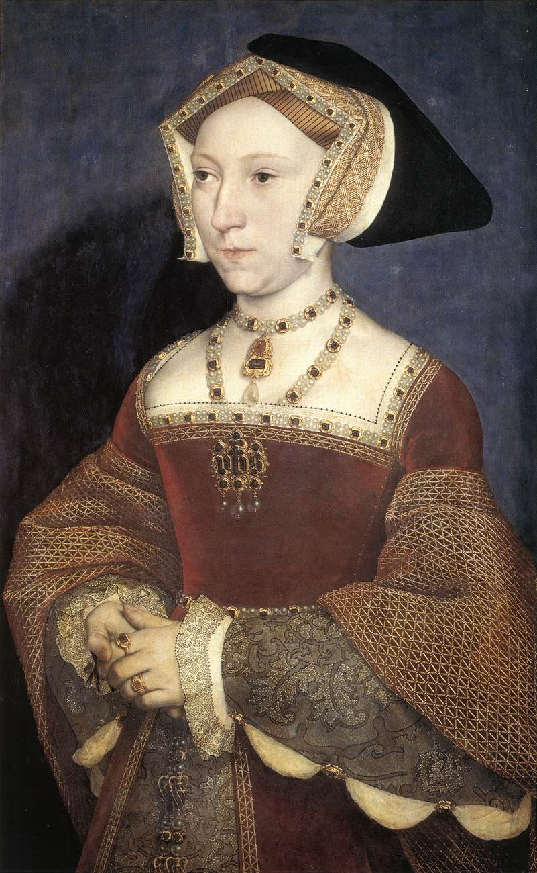
1536. Hans Holbein. Retrato de Jane Seymour. Kunsthistorisches Museum, Vienna.
Holbein se convirtió en pintor de la corte de Enrique VIII de Inglaterra en 1536.
Entre las primeras de sus pinturas al servicio del rey se encuentra este retrato de Jane Seymour (1509-1537).
Como dama de honor había servido a dos reinas consecutivamente, Catalina de Aragón y Ana Bolena, hasta que ella misma se convirtió en la tercera esposa del rey inglés inmediatamente después de la ejecución de Ana en 1536.
Jane murió al año siguiente después del nacimiento del hijo de la pareja y heredero al trono, Edward.

Slide 59
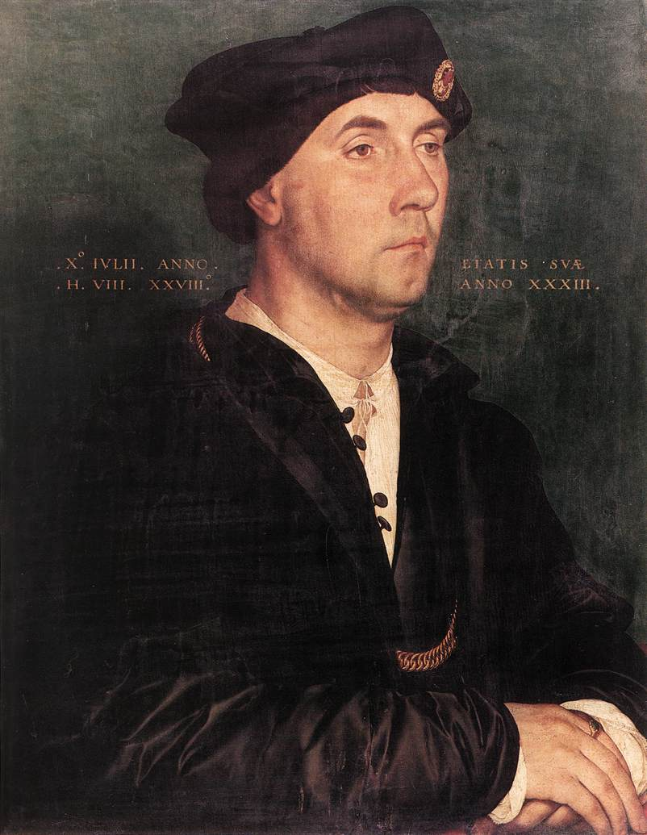
1536. Hans Holbein. Retrato de Richard Southwell. Galleria Uffizi, Florencia.

Slide 60
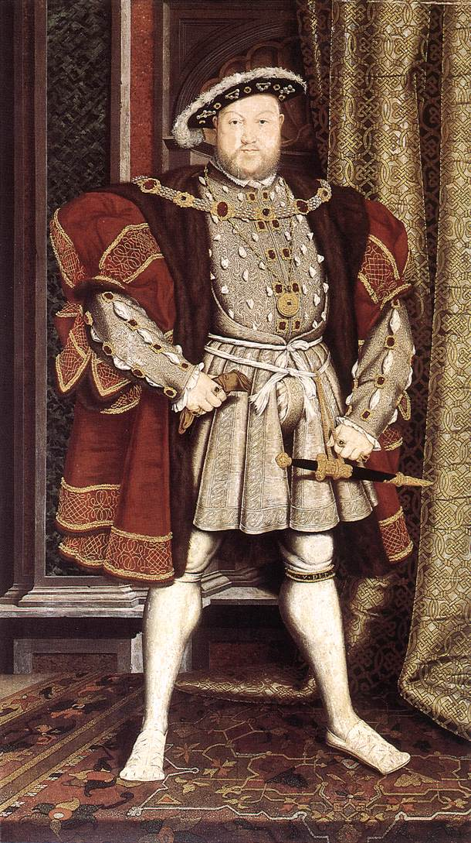
1537. Hans Holbein. Retrato de Enrique VIII. Walker Art Gallery, Liverpool.

Slide 61

1537. Hans Holbein. Retrato de Jane Seymour. Mauritshuis, The Hague.

Slide 62

1537. Hans Holbein. Retrato de Simon George. Städelsches Kunstinstitut, Frankfurt.

Slide 63

1538. Hans Holbein. La Muerte y el médico, de la Danza de la Muerte.

Slide 64

1538. Hans Holbein. Retrato de Cristina de Dinamarca, Duquesa de Milán. National Gallery, London.
Esta elegante joven es Cristina de Dinamarca, la hija menor del rey Cristián de Dinamarca. En 1538, el rey Enrique VIII de Inglaterra estaba buscando una cuarta esposa, después de la muerte de Jane Seymour el año anterior. Como artista oficial de la corte de Henry, Holbein fue enviado a Bruselas para capturar la semejanza de Christina, de 16 años.
Está registrado que la sesión de Holbein con Cristina solo duró de 1 a 4 p.m. el 12 de marzo de 1538. Fue entonces cuando hizo una serie de bocetos para usar como base para el retrato pintado. La imagen aparentemente agradó tanto a Henry que se informó que estaba "con mejor humor que nunca, haciendo que los músicos toquen sus instrumentos todo el día". Aunque sus negociaciones matrimoniales fracasaron, Enrique mantuvo el retrato de Cristina hasta su muerte en 1547.

Slide 65
Esta elegante joven es Cristina de Dinamarca, la hija menor del rey Cristián de Dinamarca. En 1538, el rey Enrique VIII de Inglaterra estaba buscando una cuarta esposa, después de la muerte de Jane Seymour en octubre de 1537. Como artista oficial de la corte de Enrique, Holbein fue responsable de pintar retratos de las posibles parejas del rey, así como de sus novias. En 1538 fue enviado a Bruselas para capturar la semejanza de Cristina, de 16 años.
El formato de cuerpo entero refleja las preferencias de un monarca anterior, Enrique VI: en 1446 especificó que los retratos de posibles novias deberían estar en este formato, para mostrar tanto su "semblante como su estatura". Christina era, según los comentaristas contemporáneos, alta para su edad. Ella se representa aquí con un sombrío vestido de luto en honor a su esposo, el duque de Milán, que había muerto en 1535: lleva un vestido de satén negro forrado de piel sobre un vestido negro, y una gorra negra cubre su cabello. Su rostro y sus manos parecen pálidos contra el negro profundo que envuelve el resto de su cuerpo, pero según sus contemporáneos era "Muy pura, clara de color no lo es, pero una cara de color bien marrón que odia, con labios rojos justos y chekes rojizos".
Está registrado que la sesión de Holbein con Christina solo duró de 1 a 4 p.m. el 12 de marzo. En este tiempo, Holbein habría hecho bocetos, para usar como base para el retrato pintado (el dibujo de su rostro no sobrevive). Luego habría transferido el dibujo al panel utilizando la misma técnica que hizo para su retrato de Anne Lovell. Henry recibió una imagen del artista unos días después de la sesión, probablemente solo un dibujo en esa etapa. Aparentemente estaba tan satisfecho con él que se informó que estaba "con mejor humor que nunca, haciendo que los músicos toquen sus instrumentos todo el día". Aunque sus negociaciones matrimoniales fracasaron, Enrique mantuvo el retrato de Cristina hasta su muerte en 1547.

Slide 66
La presencia tranquila e imponente de la joven se ve reforzada por la simetría de sus rasgos y su cuerpo, que está construido geométricamente dándole un comportamiento sereno. Su barbilla forma el punto más bajo de un pequeño triángulo invertido colocado sobre otro, delineado por la forma de sus brazos y manos mientras sujetan sus suaves guantes. Ambos se equilibran sobre la base de un triángulo vertical formado por el tren de su vestido, que la ancla al suelo. Holbein ha dejado poco espacio alrededor de su figura, acercándola al espectador y aumentando la intimidad de la imagen.
La pintura es un buen ejemplo de la capacidad de Holbein para crear la ilusión de la presencia real de la niñera, lograda en parte por su brillante facilidad para evocar la textura. El satén negro del vestido de Christina tiene un brillo plateado donde atrapa la luz, enfatizando su suavidad y frescura. La luz clara hace que su cuerpo proyecte una sombra oscura sobre el fondo, afirmando su presencia física, así como sugiriendo el espacio entre ella y la pared detrás; al igual que con la escultura, Holbein invitaba a Henry a imaginarse caminando a su alrededor. La fuente de la sombra vertical a la derecha es ambigua, pero tal vez pretende sugerir otros objetos cercanos, en el espacio de Christina.
La imagen finalmente pasó a la colección de los duques de Arundel. En 1880 el decimoquinto duque prestó el retrato a la National Gallery, y se convirtió en uno de sus cuadros más admirados. A principios del siglo XX el duque propuso vender el retrato, pero la suma solicitada estaba más allá de las finanzas de la Galería en ese momento y existía el riesgo de que se vendiera en el extranjero, específicamente al rico industrial y coleccionista estadounidense Henry Clay Frick. La angustia pública y la indignación ante la perspectiva de perder la pintura se reflejaron en numerosos artículos en la prensa: como posible novia de un rey inglés, pintada por el artista más célebre de la corte inglesa, el retrato de Cristina fue considerado como parte del patrimonio cultural de la nación. La imagen finalmente fue comprada para la nación gracias a un regalo de un donante (quien, a petición suya, permanece en el anonimato).

Slide 67

1538. Hans Holbein. Retrato de Eduardo VI de niño. National Gallery of Art, Washington.

Slide 68

1539. Hans Holbein. Retrato de Anne of Cleves. Musée du Louvre, Paris.

Slide 69

1540. Hans Holbein. Retrato de Elizabeth Jenks. Metropolitan Museum of Art, New York.

Slide 70

1540. Hans Holbein. Retrato de Enrique VIII. Galleria Nazionale d'Arte Antica, Rome.
La inscripción en el suelo azul nos informa que el soberano inglés Enrique VIII tenía cuarenta y nueve años de edad cuando Holbein pintó este retrato, con motivo del cuarto matrimonio del rey. La pose frontal del sujeto, su suntuosa ropa y joyas, y su mirada mirando al espectador estampan el retrato con una vívida imagen de la grandeza y el poder de Enrique, al tiempo que aluden a la importancia política de su matrimonio (de corta duración) con la princesa Ana de Cléveris.
Holbein, pintor personal del soberano inglés desde 1536, muestra aquí todo su arte. Las variadas texturas de las telas están impecablemente representadas: el brocado de seda y la piel, el estampado en su doblete, las mangas de camisa atadas, la espada y las joyas, están delineadas con fino detalle. La fisonomía de Enrique VIII es fiel a la vida, pero al mismo tiempo presenta una imagen atemporal del rey.

Slide 71

1540. Hans Holbein. Retrato de Margaret Wyatt. Metropolitan Museum of Art, New York.

Slide 72

1540. Hans Holbein. Retrato de un hombre. Öffentliche Kunstsammlung, Basel

Slide 73

1540. Hans Holbein. Retrato de una dama. Toledo Museum of Art, Toledo, Ohio.

Slide 74

1540. Hans Holbein. Retrato Thomas Howard, Duke of Norfolk. Royal Collection, Windsor.

Slide 75

1541. Hans Holbein. Retrato de De Vos van Steenwijk. Staatliche Museen, Berlín.

Slide 76

1541. Hans Holbein. Retrato de un hombre. Kunsthistorisches Museum, Vienna.

Slide 77

1543. Hans Holbein. Retrato de Derick Berck. Metropolitan Museum of Art, New York.

Slide 78

1543. Hans Holbein. Retrato de Duke Antony the Good of Lorraine. Staatliche Museen, Berlin.

Slide 79

1543. Hans Holbein. Retrato de Eduardo VI, príncipe de Gales. Metropolitan Museum of Art, New York.

Slide 80

1543. Hans Holbein. Retrato de Enrique VIII y cirujanos.
Royal College of Surgeons of England, London.

Slide 81

1543. Hans Holbein. Retrato de Enrique VIII y cirujanos.
Royal College of Surgeons of England, London. 2

Slide 82

1543. Hans Holbein. Retrato de Henry Howard, the Earl of Surrey. Museo de Arte, Sao Paulo.

Slide 83

1543. Hans Holbein. Retrato de John Chambers. Kunsthistorisches Museum, Viena.

Slide 84

1543. Hans Holbein. Retrato de Margaret Butts. Isabella Stewart Gardner Museum, Boston.

Slide 85

1543. Hans Holbein. Retrato de William Butts. Isabella Stewart Gardner Museum, Boston.

Slide 86

1545. Hans Holbein. Retrato de una dama joven. Metropolitan Museum of Art, New York.

Slide 87

1550. Hans Holbein. Retrato de Mary Guildford. Metropolitan Museum of Art, New York.

